Slide 1
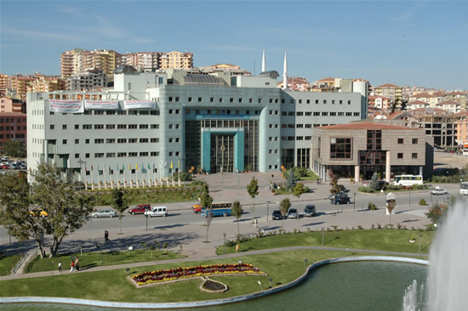
HOŞGELDİNİZ
dogan.yurdakul@hotmail.com

Slide 2

BELEDİYESİ
İMAR VE ŞEHİRCİLİK MÜDÜRLÜĞÜ

Slide 3
İSTİNAT DUVARI YÜKSEKLİKLERİNİN AZALTILMASINDA MİMARİ ÇÖZÜMLER dogan.yurdakul@hotmail.com

Slide 4
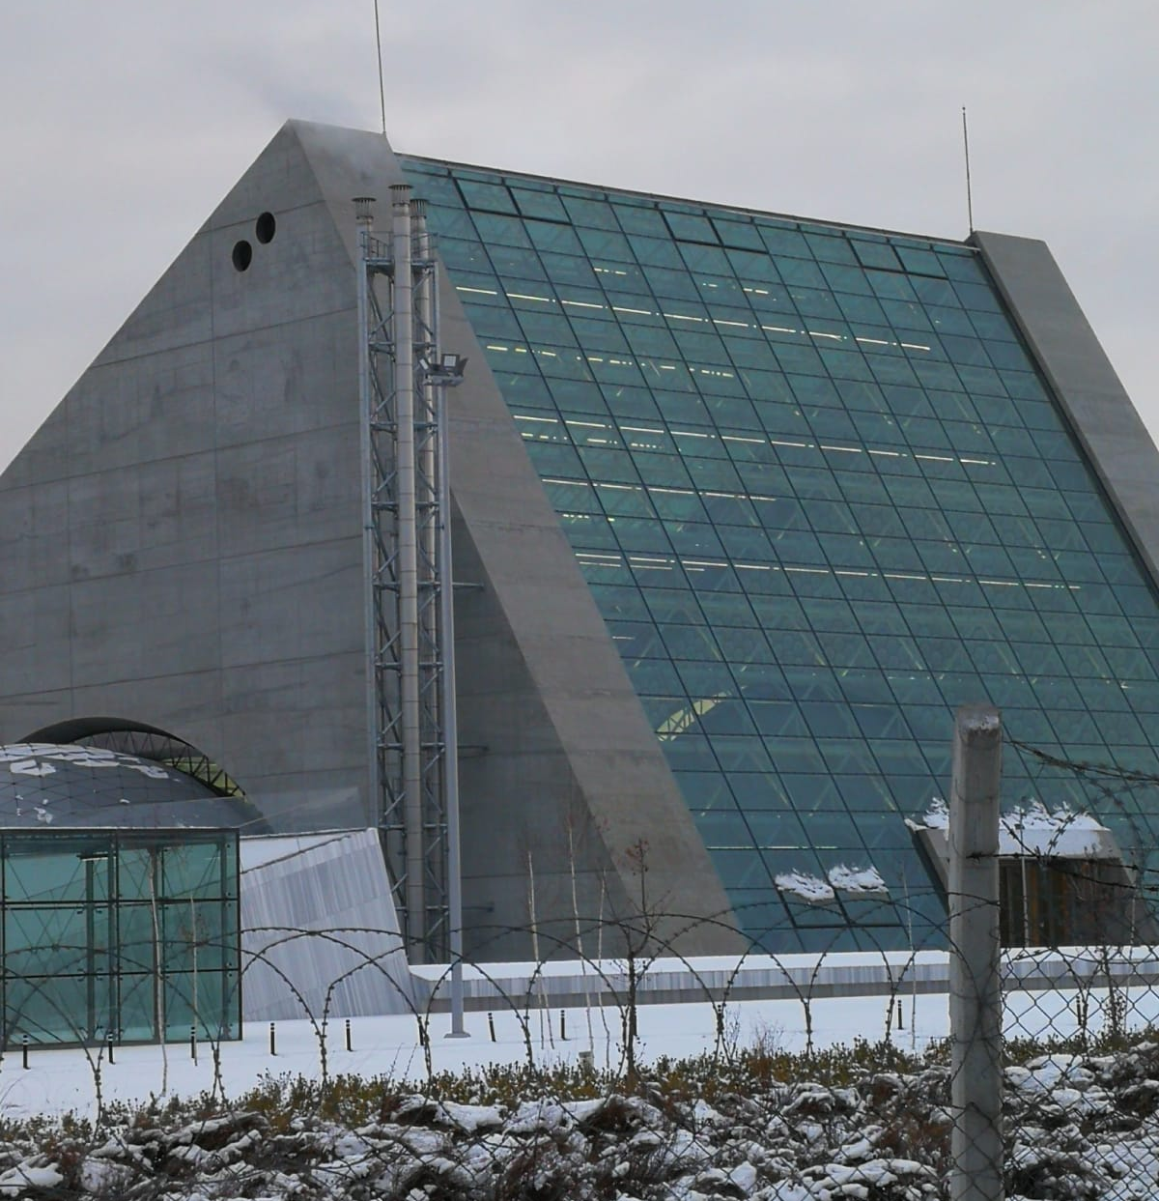
Mimari tasarım disiplinler arası ekip işidir ve birden fazla mühendislik disiplininin bir arada çalışmasını gerektirmektedir

Slide 5
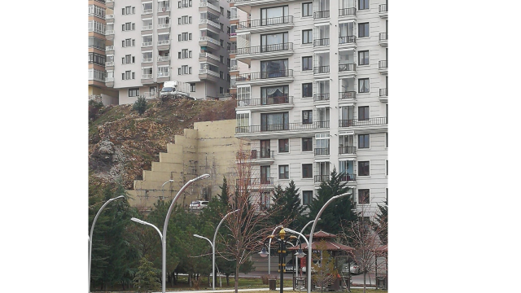

Slide 6
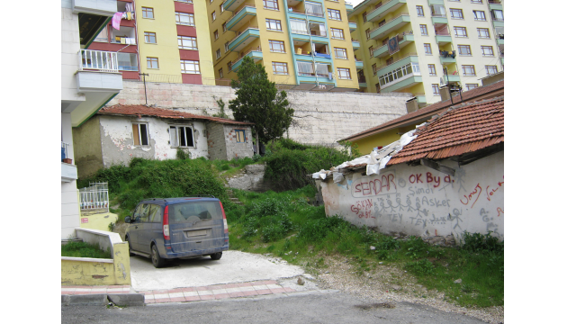

Slide 7
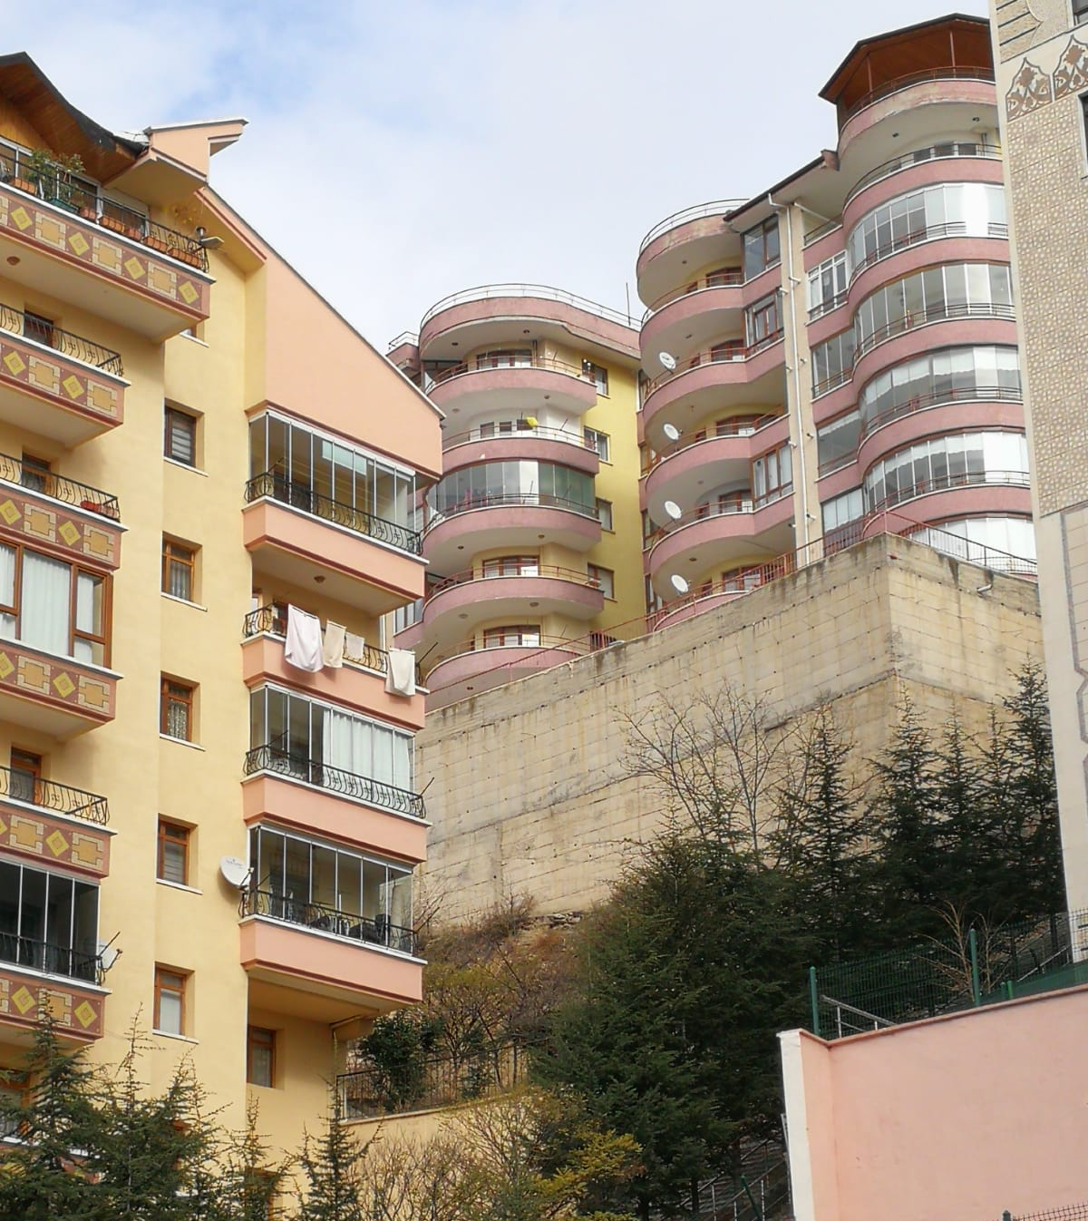

Slide 8
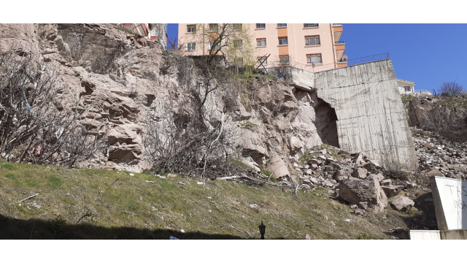

Slide 9
Binalara kot verilmesinde plan ve plan notu ilişkisi
P.A.İ.Y. Madde.10.1. ‘’İmar planlarında aksine bir hüküm bulunmaması halinde yoldan kotlandırma esastır.’’
Yönetmelik dışında plan notuyla kotlandırmaya ait plan notu getirebiliyoruz ve binaların 0.00 kotunu belirleyebiliyoruz.
Örnek plan notu:
Parsel köşe kotları ortalaması yola göre 1.50 mt ve üzerinde ise (muadil inşaat alanı aşılmamak koşuluyla) -+0.00 kotu tabi zeminden diğer hallerde yoldan verilecektir.
Yoldan veya tabii zeminden kot alan adalarda, parseller iki yola baksa dahi ara parsellerde ayrık veya bitişik nizam olmasına bakılmaksızın ilgili belediyenin imar birimince o ada için hazırlanacak kotlandırma ile ilgili etüde göre açığa çıkan denk alanları geçmemek kaydıyla köşebaşı ve ara parsellerde kademelendirme yapılabilir.

Slide 10
Örnek plan notu:
‘’Binalar yoldan veya tabii zeminden kotlandırılacaktır. Ancak bazı ada ve parsellerde topoğrafya özelliklerinden dolayı yol ve parsel zemini arasında daha uyumlu ilişki kurmak amacı ile binalar ada veya parsel çevresi veya ada veya parsel içi yollardan kotlandırılabileceği gibi ada veya parsellerde tabii zeminin korunmasına özen gösterecek şekilde bir ölçü sınırlamasına bağlı kalmaksızın tesviyeler yapılabilecek ve bu binalar tesviye edilmiş zeminden kot alabileceklerdir. Su basman kotu +1.50 de tesis edilebilir. Tabii zeminden kotlandırmalarda -+2.00 mt kazı dolgu yapılabilir.’’
Örnek plan notu:
‘’İstinat duvarı yüksekliklerinin azaltılması amacıyla arka bahçelerin (+) kotlara tesviyesine İmar ve Şehircilik Müdürlüğü yetkilidir. ‘’

Slide 11
P.A.İ.Y. Binalara kot verilmesine ilişkin esaslar
MADDE 10- (1) İmar planlarında aksine bir hüküm bulunmaması halinde yoldan kotlandırma esastır.
(2) Kot alınan noktanın tespitinde sokak silueti dikkate alınır.
(3) Bir parselde birden fazla bina yapılması durumunda, arazi yapısına ve yollara uyumlu kotlandırma yapmak için, ilgili idarenin imar birimince onaylanacak vaziyet planına göre her bina için kendisine yakın yoldan veya tabii zeminden kotlandırma yapılır.
(5) Tabii zeminden kotlandırma ile kademelendirme işlemlerinde ada bazında değerlendirme yapılır.

Slide 12
P.A.İ.Y. Yoldan kotlandırma Madde 11 - (1) Binalara parselin kot aldığı yol cephesinin bina köşeleri hizasındaki en yüksek tretuvar seviyesinden kot verilir.
(0.00 kotu deniz seviyesi kotuna göre verilir)
(5) Parselin kot aldığı yolun eğiminden dolayı zemin kat taban kotunun kot alınan noktaya göre en fazla 3.50 metre yükseldiği noktalarda binalarda kademe yapılması mecburidir. Her kademenin kendi hizasındaki en düşük bordür kotundan itibaren yüksekliği en çok 3.50 metre olmak zorundadır. Kademelendirme, kot aldığı noktaya göre olması gerekli saçak seviyesi dikkate alınarak üst katlarda da yapılır.
(6) Kademelendirmede her kademe, cephe boyunca 4.50 metreden aşağı olamaz. Son kademenin 4.50 metreden az olması durumunda bir önceki kademe seviyesine uyulur. Ayrıca her kademedeki bina yüksekliği imar planı ile belirlenen saçak seviyesini geçemez.

Slide 13
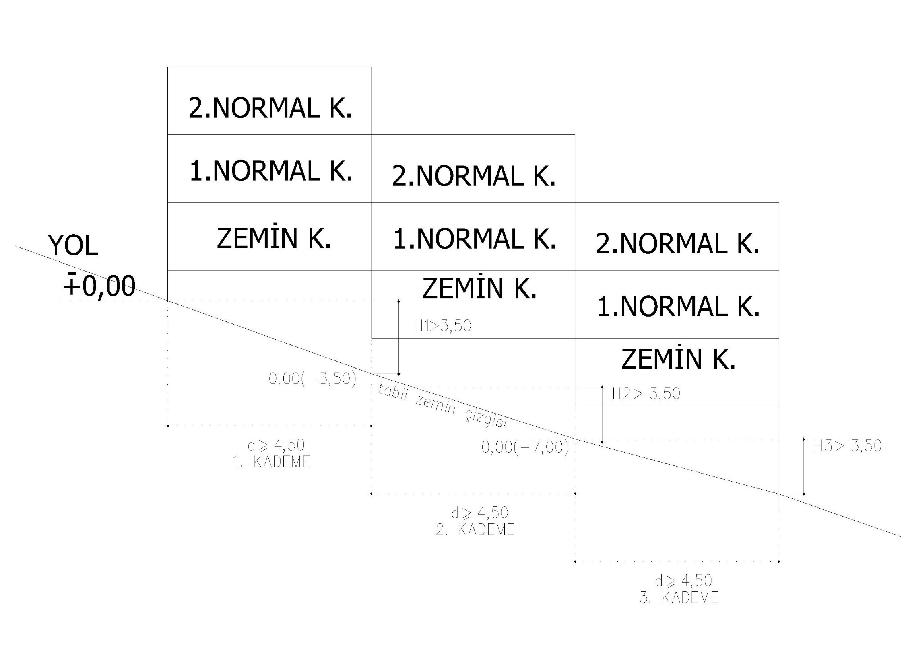
Bina cephesi 40.m. ve altında
3.00
3.00
Planlı Alanlar İmar Yönetmeliği
Yoldan kotlandırma Md.11.1.
Planlı Alanlar İmar Yönetmeliği Y

Slide 14
Yoldan kotlandırma Md.11.(7) Yoldan kotlandırılan binalarda yoldan düşük olan parsellerin arka köşe noktalarının en düşük yol kotundan 3.50 metreden daha fazla kot farkı olması durumunda bina derinliği boyunca beşinci ve altıncı fıkralardaki kademelendirme esaslarına göre kademelendirilir.
(8) İkili blok yapılacak parsellerde kotlandırma, iki parselin birleştiği noktadaki kaldırım üst kotundan yapılır.
(9) % 20’den fazla eğime sahip yollarda; bitişik veya blok nizam uygulanacak yerlerde bina cepheleri toplamı 12.00 metreden düşük olan ara parsellerde bina kotları, bina köşe hizalarındaki en yüksek yol kotundan verilir.
(10) (Ek:RG-28/7/2018-30492) 40.00 metre ve altında olan bina cephe ve derinliklerinde, talep edilmesi halinde; bu maddedeki hükümlere göre yapılması gerekli olan kademe sayısı kadar bina üst katlarında, binanın kademe yapılması gerekli olan cephelerinden her bir kademe için bir alt kata göre en az 3.00 metre geriye çekilmek suretiyle de kademe uygulaması yapılabilir.

Slide 15
Tabii zeminden kotlandırma
MADDE 12- (1) Arazinin meyilli olması durumunda, parselin tabii zemini yoldan yüksek ve ön bahçe mesafesi 10.00 metre veya daha fazla veya parselin tabii zemini yoldan aşağıda ve ön bahçe mesafesi 12.00 metre veya daha fazla ise tabii zeminden kot verilir.
(2) Bina köşe kotlarının aritmetik ortalamasının yola göre 3.00 metreden yüksek olması durumunda, tabii zemin kotu, ilgili idarenin imar birimince yapı adasının tamamının bu madde hükümleri çerçevesinde etüt edilmesi ile belirlenir.
(3) Bir yola cepheli veya birden fazla yola cepheli olup, üzerinde birden fazla yapı yapılması mümkün olan parsellerde kot, her binanın köşe kotlarının aritmetik ortalaması alınarak bulunur. Ancak, yola nazaran 3.00 metreden yüksek olan parsellerde, tabii zemin kotu ilgili idarenin imar birimince yapı adasının tamamının kotlandırmaya ilişkin hükümleri çerçevesinde etüdü ve bunun ilgili idare encümenince kabulü ile yapılır.
(4) Tabii zeminden kotlandırmada, ± 0.00 kotu binanın köşe kotlarının aritmetik ortalaması alınarak bulunur.

Slide 16
Köşe başı parsellerde kotlandırma
MADDE 13- (1) Köşe başı parsellerde;
Parselin cephe aldığı yollardan yüksek olanına göre kot verilir.
b) Bu binalarda 11 inci maddenin beşinci ve altıncı fıkralarındaki esaslara göre
cepheleri ve derinlikleri boyunca kademelendirme yapılarak düşük kottaki yol için
belirlenen bina yüksekliklerine uyulur.
İki yola bakan ara parsellerde kotlandırma
MADDE 14- (1) Parselin cepheli olduğu yollar arasında kot farkı bulunması halinde düşük kottaki yol ve yüksek kottaki yolun siluetleri açısından ilgili idaresince değerlendirilerek kotlandırma yapılır.
(2) Bu binalarda 11 inci maddenin beşinci ve altıncı fıkralarındaki esaslara göre
cepheleri ve derinlikleri boyunca kademelendirme yapılır.

Slide 17
Ön bahçelerin tesviyesi
MADDE 16- (1) Yoldan kot alan parsellerde;
% 15’ten daha az eğimli bir yola cephesi bulunan parsellerin yol cephesinde, parsel sınırı ile bina cephesi arasında kalan kısımlar komşu parsel sınırına kadar yol eğimine göre kaldırım seviyesinde tesviye edilir.
(2) Bina yol cephe hatları ile yollar arasında kalan bahçeler yola doğru en fazla % 2 meyil verilerek tesviye edilir.
Yan bahçelerin tesviyesi
MADDE 17- (1) Arka bahçe tesviye kotunun ±0.00 kotundan düşük olduğu durumlarda; yan bahçelerde, ……….arka bahçe tesviye kotunun altına inilmemek koşuluyla tesviye yapılabileceği gibi kademelendirme de yapılabilir.
(2) Arka bahçe tesviye kotunun ±0.00 kotundan yüksek olduğu durumlarda; yan bahçelerde, ön ve arka bahçeler arasında uyum sağlayacak şekilde ve hiçbir biçimde ±0.00 kotunun altına inilmemek koşuluyla tesviye edilebileceği gibi kademelendirme de yapılabilir.

Slide 18
Arka bahçelerin tesviyesi
MADDE 18 - (1) Tabii zemini ±0.00 kotunun üstündeki arka bahçe zemininin bu kota kadar kazılması esastır. Ancak, kayalık zeminlerde veya parsel arka sınırındaki ortalama tabii zeminin +2.00 kotundan yukarıda olması halinde, gerekli önlemler alınarak bina arka cephesinden itibaren 3.00 metrelik şeridin tesviyesi ile yetinilir.
(2) Tabii zemin kotu ±0.00 kotunun altında kalan arka bahçelerde bina köşelerinden en düşük kottakinin seviyesine kadar kazı yapılabilir. Parselin en düşük arka köşe noktası ile binanın en düşük arka köşe noktası arasındaki kot farkının 1.00 metreden fazla olması durumunda, bina arka cephesinden 3.00 metreden itibaren kademelendirme yapılabilir.
(3) Arka bahçelerde 2.00 metreden fazla olmamak* ve (±0.00) kotunu geçmemek koşuluyla dolgu yapılabilir.
(*Komşu parseller için sakınca oluşturmamak)

Slide 19
Denk (Muadil ) Kat Alanı :
Kademelendirme yapıldıktan sonraki kullanılan kat alanı. ilk yol kotuna göre hesaplanan denk kat alanını geçmeyecektir. Yani kısaca kademelendirmeyle emsal artışı yapılamaz.
İstinat duvarları
P.A.İ.Y. Madde 60 - (1) Parsel içinde istinat duvarı yapılması gereken hallerde, belediyenin ilgili biriminden istinat duvarı için, yanal yüzey alanı üzerinden ruhsat alınması mecburidir. Bu tür parsellerde yapılacak binalara istinat duvarı tamamlanmadan önce hiçbir şekilde yapı kullanma izni verilmez.

Slide 20
Dik eğimli ve tehlike arz eden veya tabii zemini yola göre yüksek olan parseller ile özellik arz eden durumlarda veya ilgili belediyesince gerekli görüldüğü hallerde ruhsat eki projelerde (mimari, statik) ve hesaplarda tariflenen istinat duvarlarının yapılması zorunludur.
İstinat duvarı yapılması zorunlu parsellerde, istinat duvarları yapılmadan bina inşaatına başlanamaz. Ancak özellik arz eden durumlarda ilgili belediyesinden izin alınmak şartıyla istinat duvarlarından önce bina inşaatına başlanabilir.
İstinat duvarları tamamlanmadan binalara yapı kullanma izni verilmez.
İlgili belediyesinin gerekli görüldüğü haller örneğin 4.00 mt’yi geçen istinat duvarlarında binadan ayrı yapı ruhsatı düzenlenir. Yapı ruhsatı düzenlenen 4.00 mt’yi geçen istinat duvarları için yapımı tamamlandığında yapı kullanma izin belgesi düzenlenir.

Slide 21
İstinat duvarları projelendirilmesinde ve imalatında istenilen kriterler:(ilke kararı)
1-Komşu parsel sınırındaki istinat duvarının maksimum yüksekliği 5.00 metreyi geçiyorsa ve üst parsel yapılı ise klasik istinat duvarı imalatına müsaade edilmeyecek. Bunun yerine güçlendirmeli sistemler (zemin çivisi, ankraj, kazıklı sistem vb.) istenilecek.
2-Komşu parseller yapılı değil ve istinat duvarının maksimum yüksekliği 7.00 metreden az ise klasik istinat duvarı yapılabilecek. İstinat duvarının maksimum yüksekliği 7.00 metreden fazla ise bunun yerine güçlendirmeli sistemler (zemin çivisi, ankraj, kazıklı sistem vb.) istenilecek.
3- Komşu parsel sınırındaki istinat duvarının maksimum yüksekliği 5.00 metreyi geçiyorsa, önce istinat duvarı için ruhsat alınacak ve istinat duvarı imalatı bitirildikten sonra yapı ruhsatı verilecektir.
4- 4.00 metre ve üzerindeki istinat duvarları için istinat duvarı ruhsatı düzenlenecektir.

Slide 22
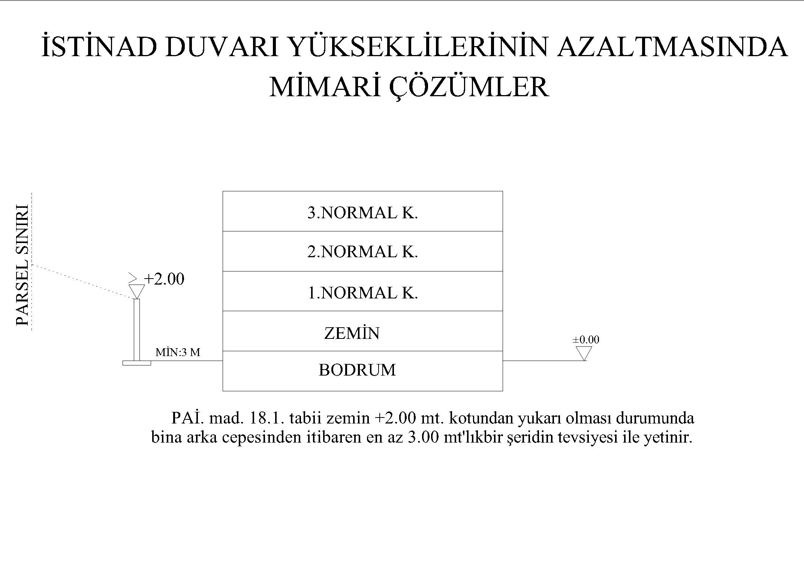

Slide 23
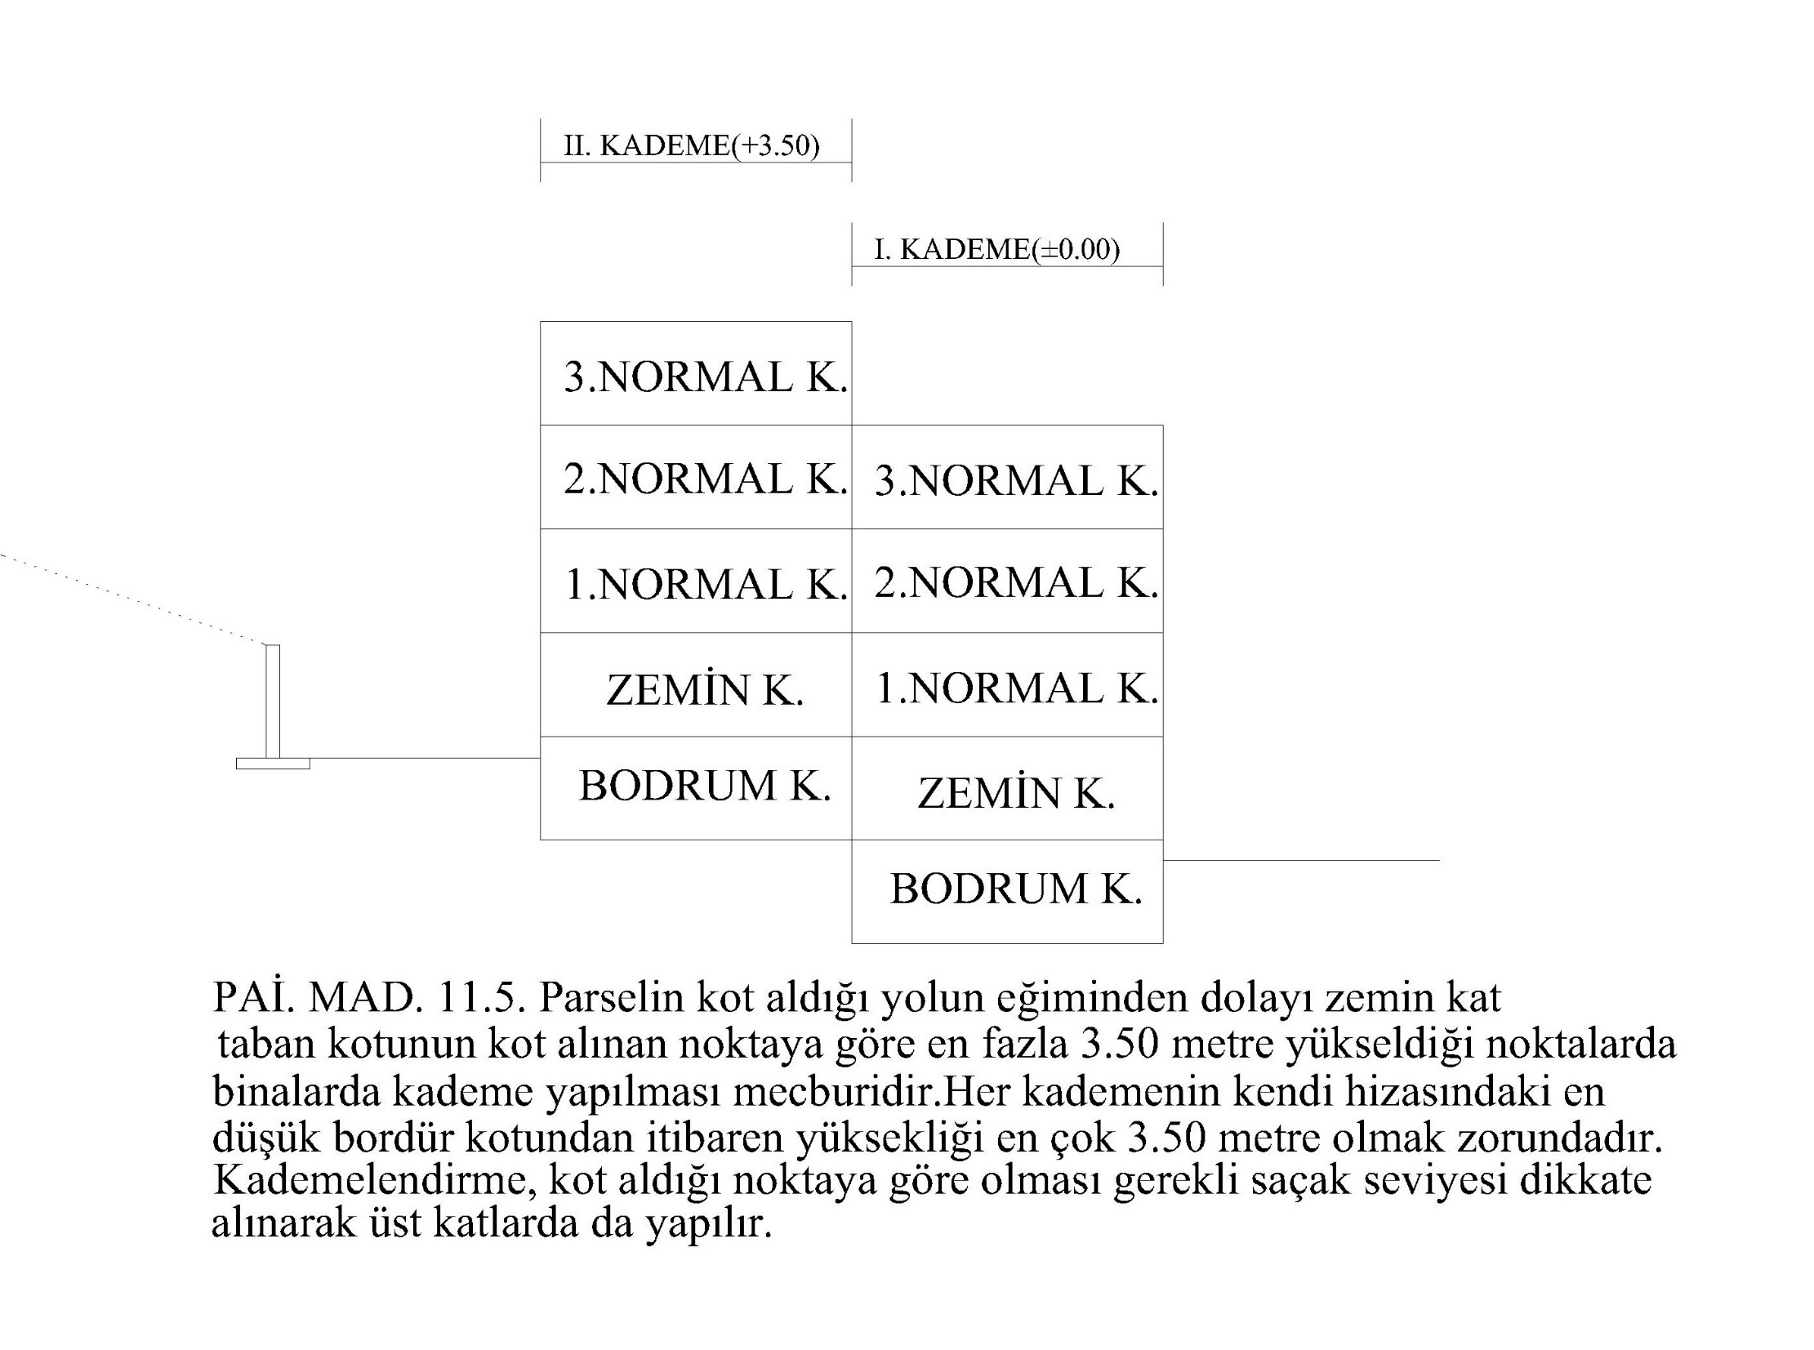
Tek kademe
İKİ KADEMELİ BİNA (0.00- +3.50)

Slide 24
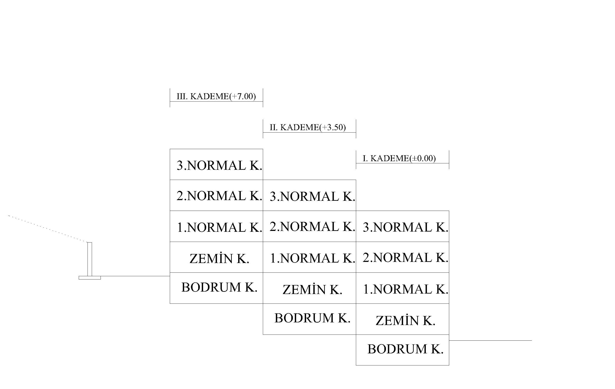
ÜÇ KADEMELİ BİNA (0.00- +3.50- +7.00)

Slide 25
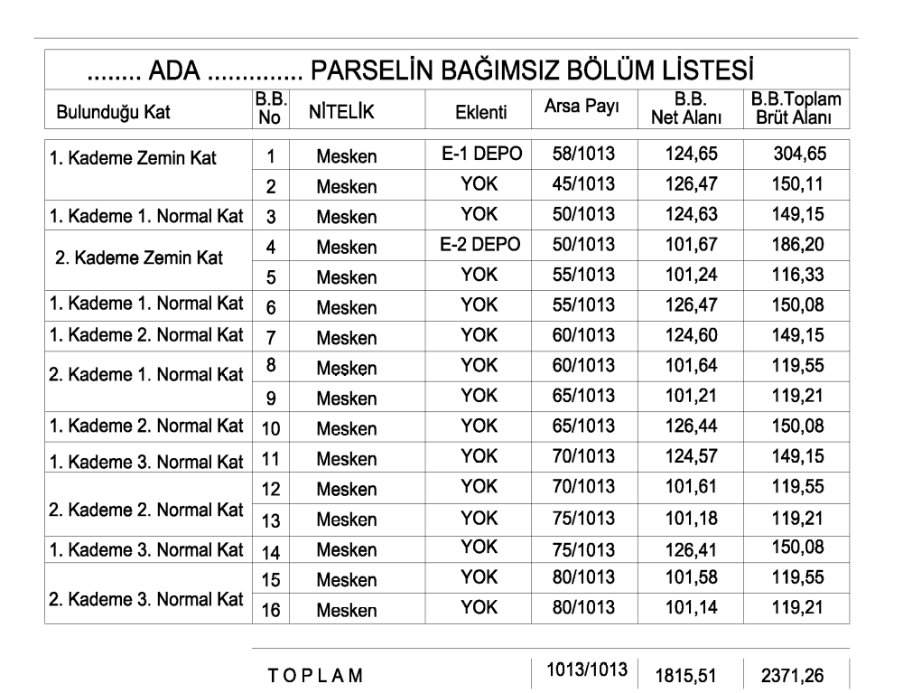

Slide 26
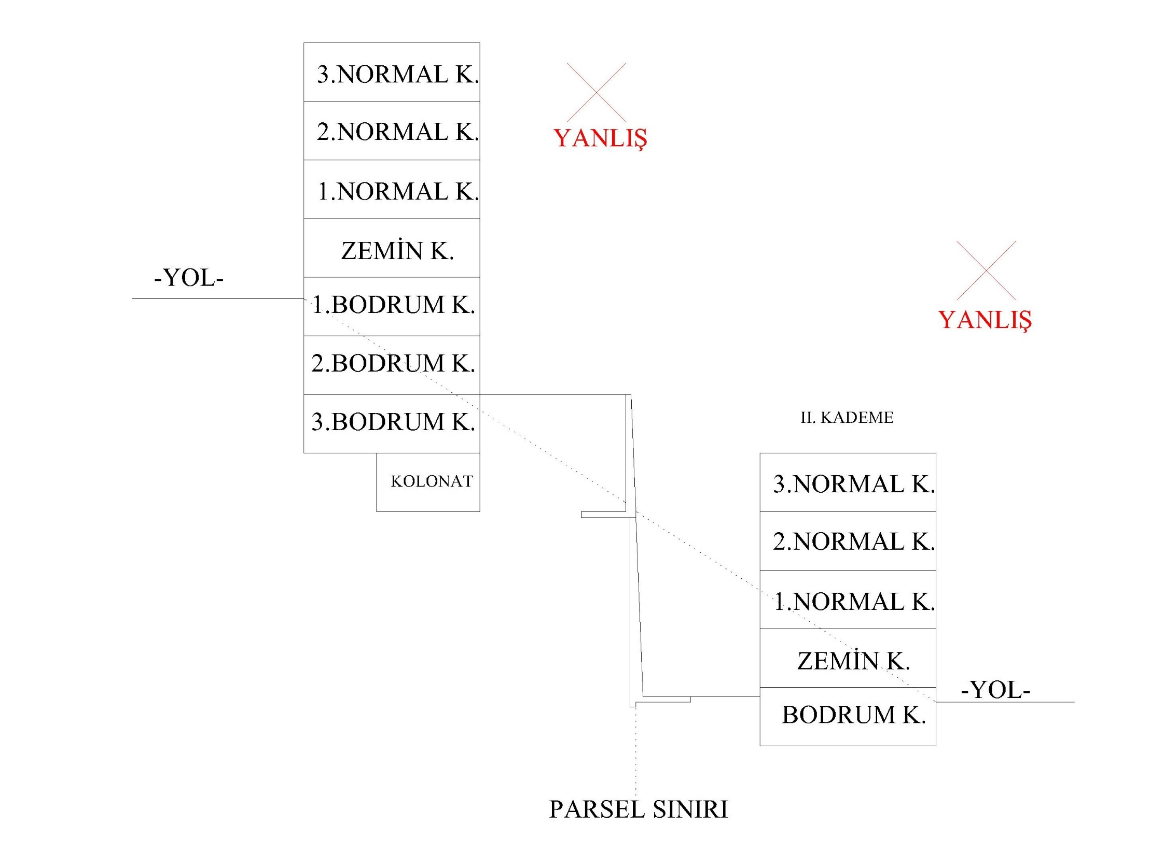
dolgu

Slide 27
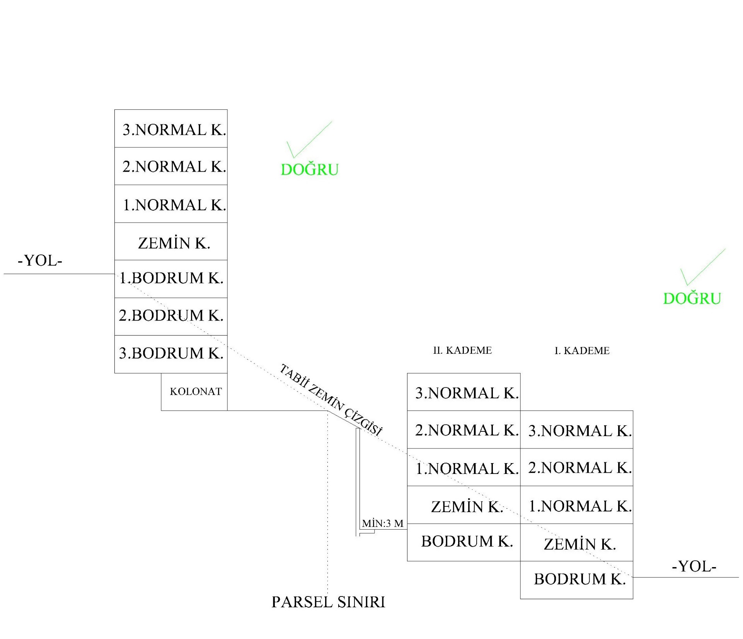

Slide 28
P.A.İ.Y. Genel İlkeler Madde 5
(26) Açığa çıkan kat kazanmak ve kat sayısını artırmak amacıyla kot alınan nokta tespit edilemez. Kot alınan noktanın tespitinde bölge kat rejiminin aşılmaması ve sokak siluetinin korunması esastır. Yoldan kotlandırılan ve bina arka köşelerinin zemin hizasındaki kotu yola göre 3.50 metreden daha düşük olan binalar 11 inci madde hükümlerine göre kademelendirilir.
(29) Bu fıkranın yürürlüğe girmesinden sonra ilk defa uygulama imar planı yapılan alanlardaki yoldan düşük olan parsellerde bina ±0.00 kotu; binanın oturacağı tabii zemindeki en düşük iki köşe kotunun ortalaması ile parselin cephe aldığı en yüksek yol arasındaki kot farkının 3.50 metreden fazla olması halinde; en düşük iki köşe kotunun ortalamasına göre belirlenir.

Slide 29
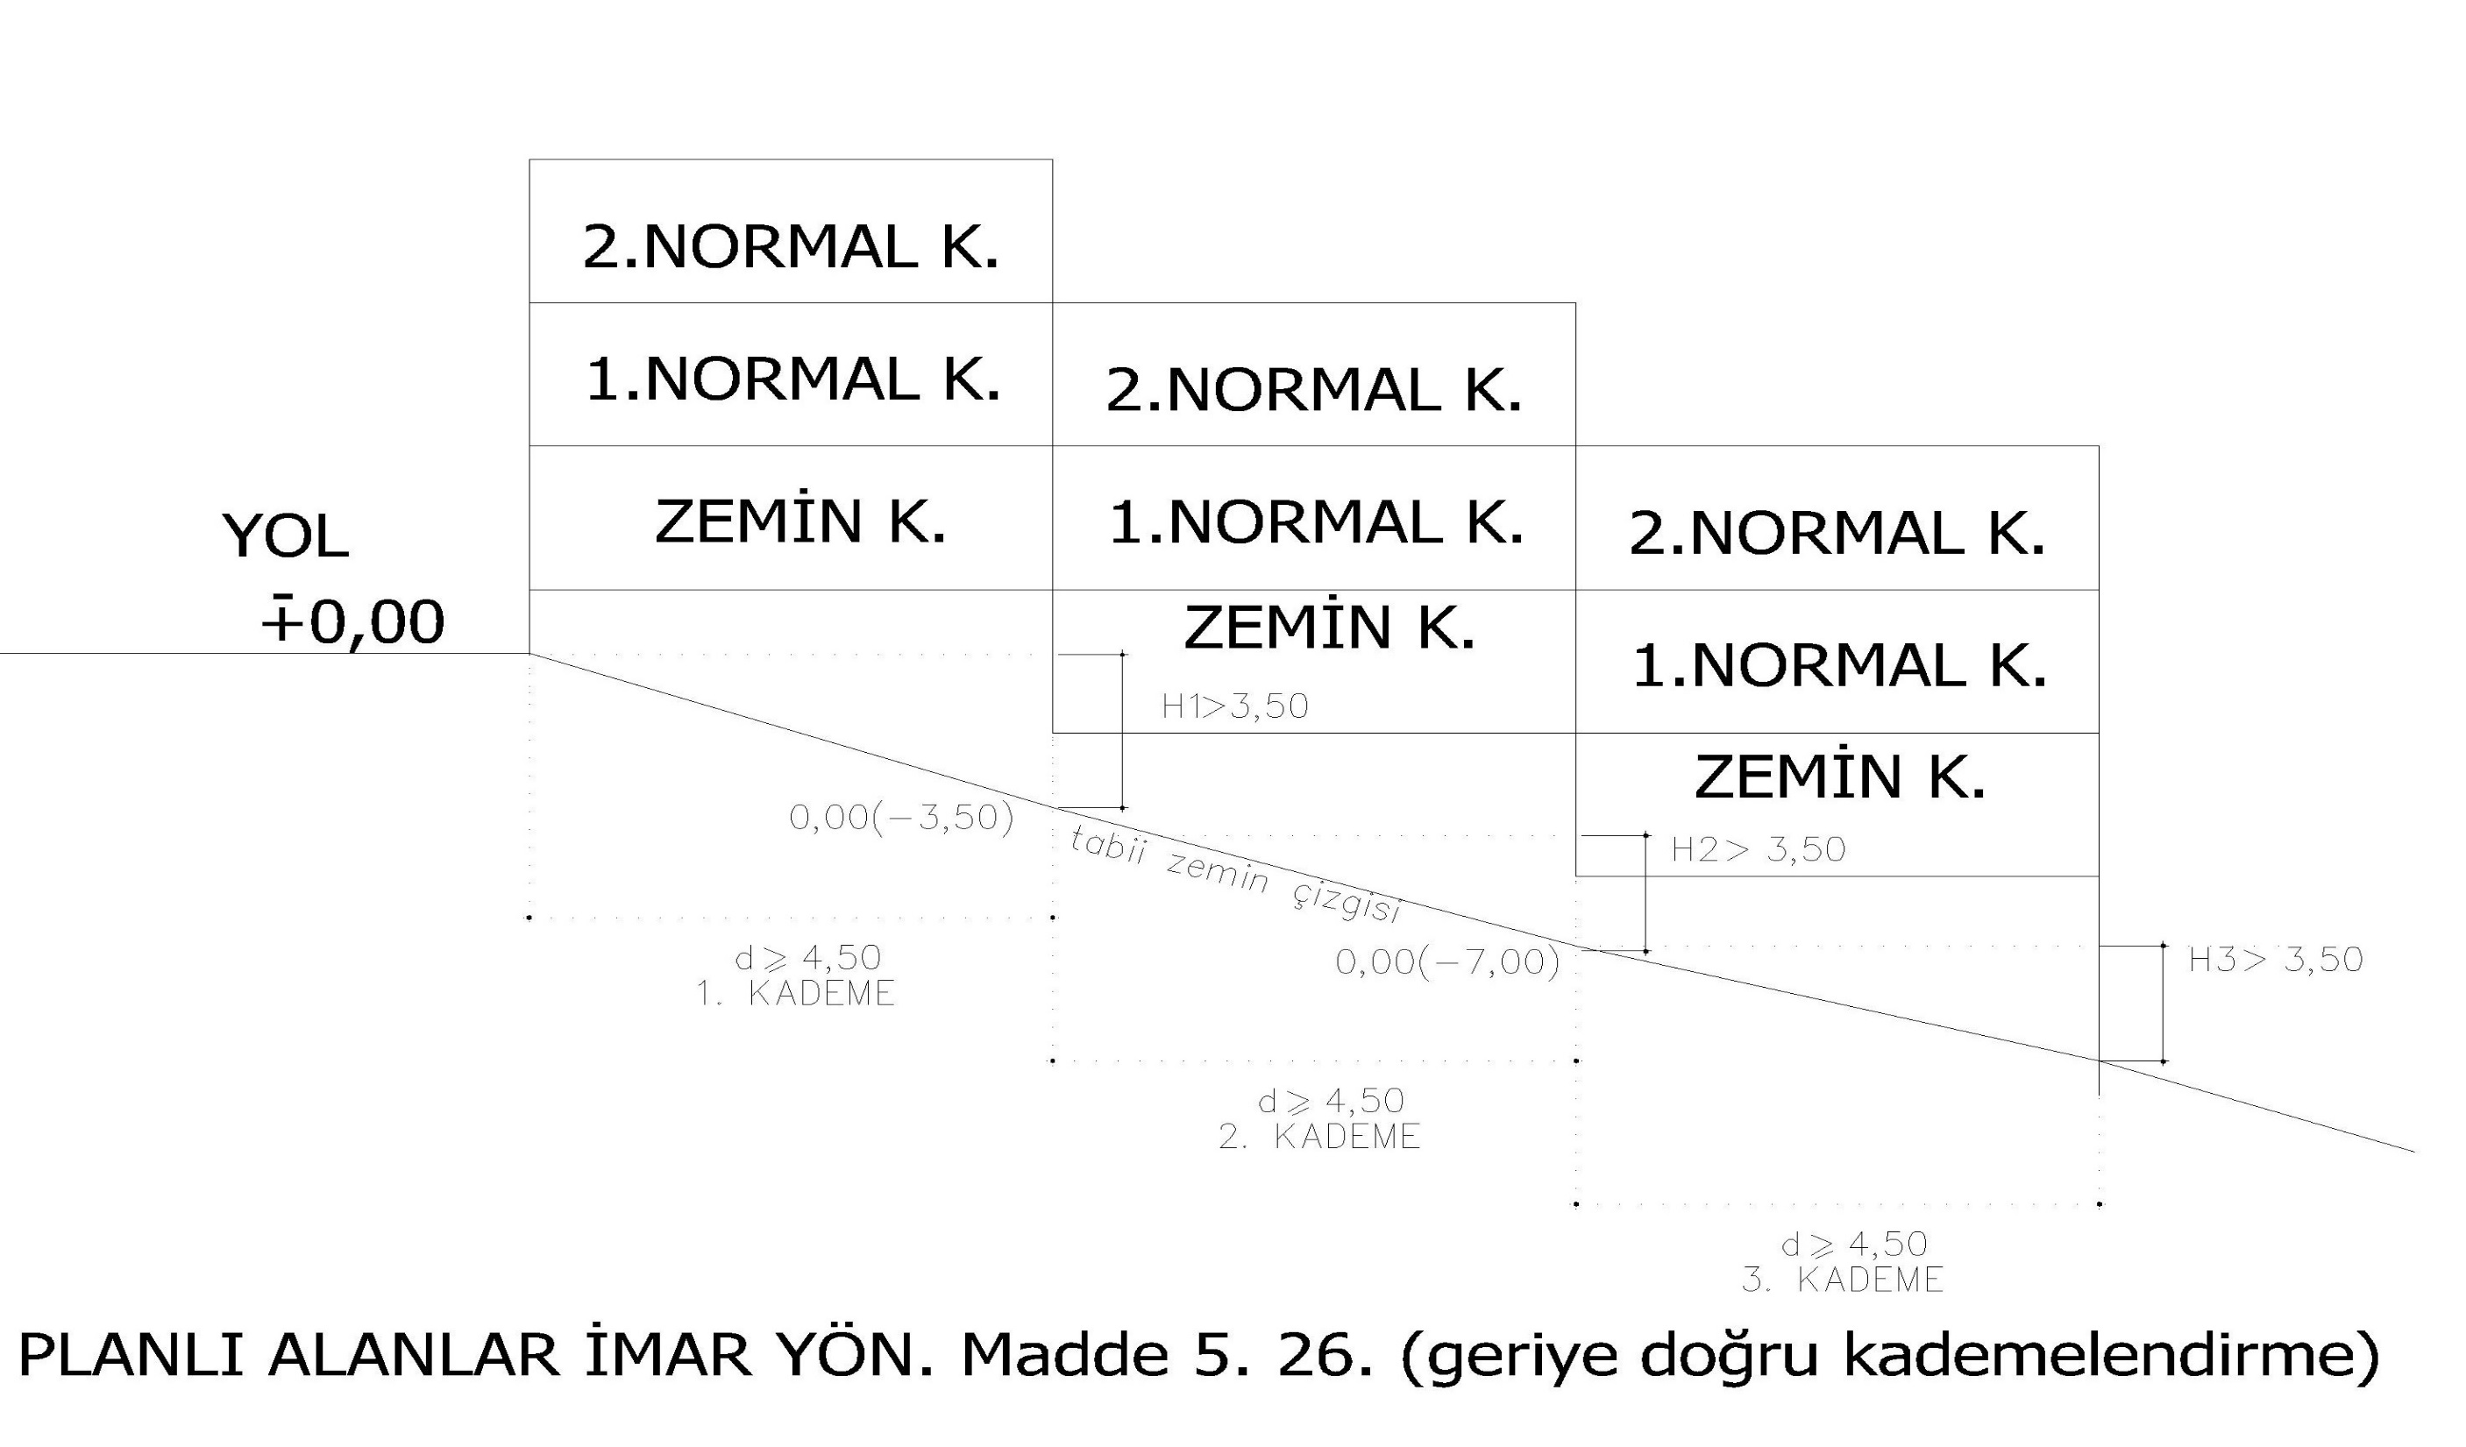

Slide 30
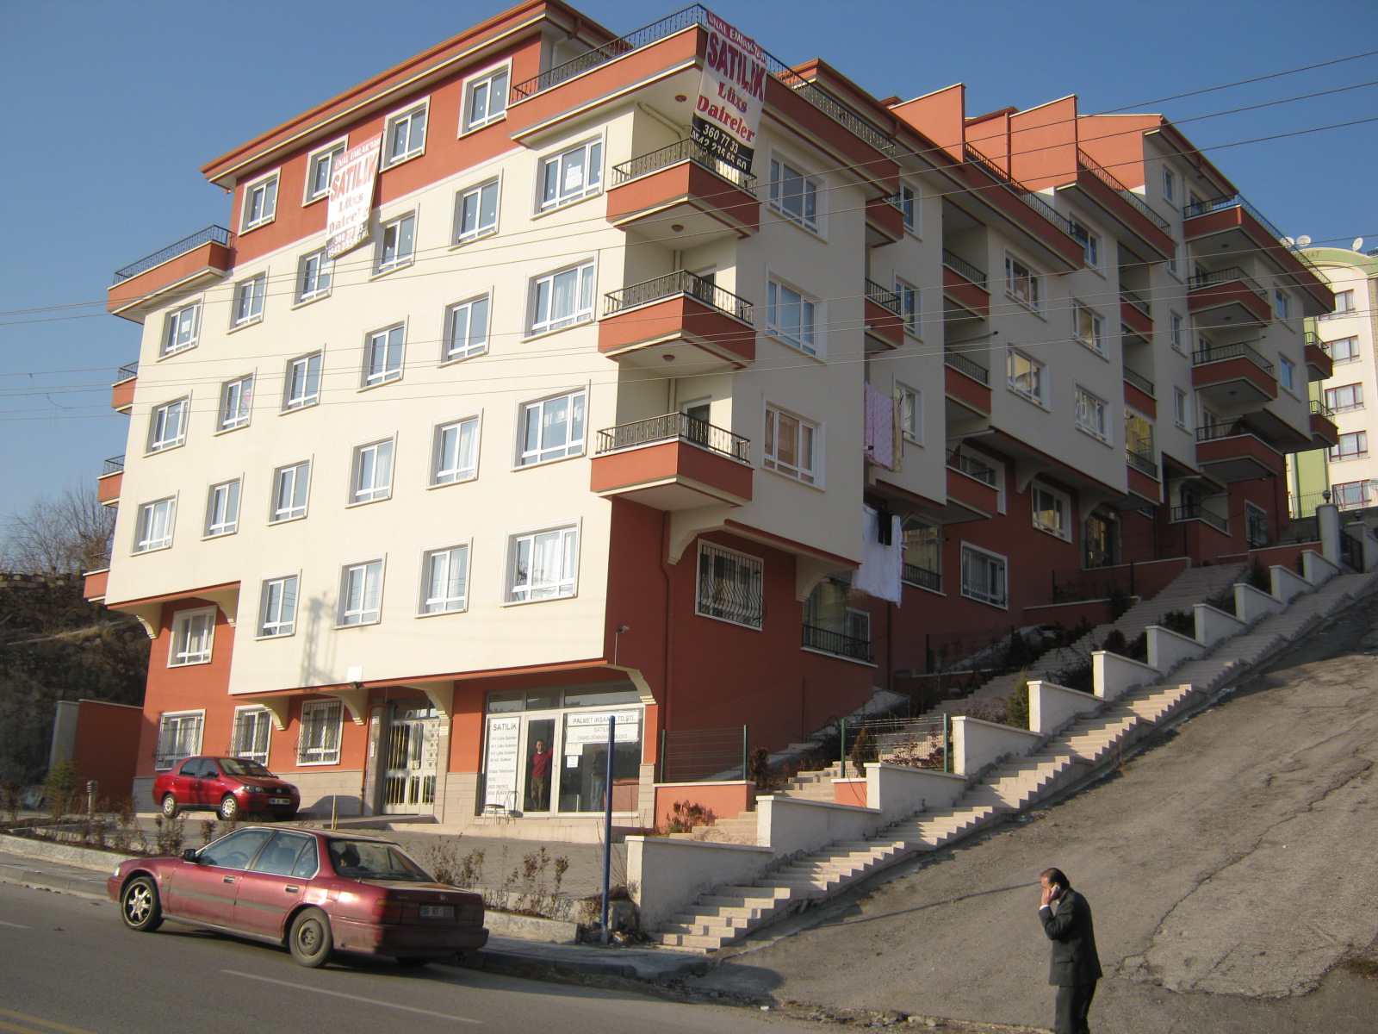
KADEMELİ KOTLANDIRMA

Slide 31
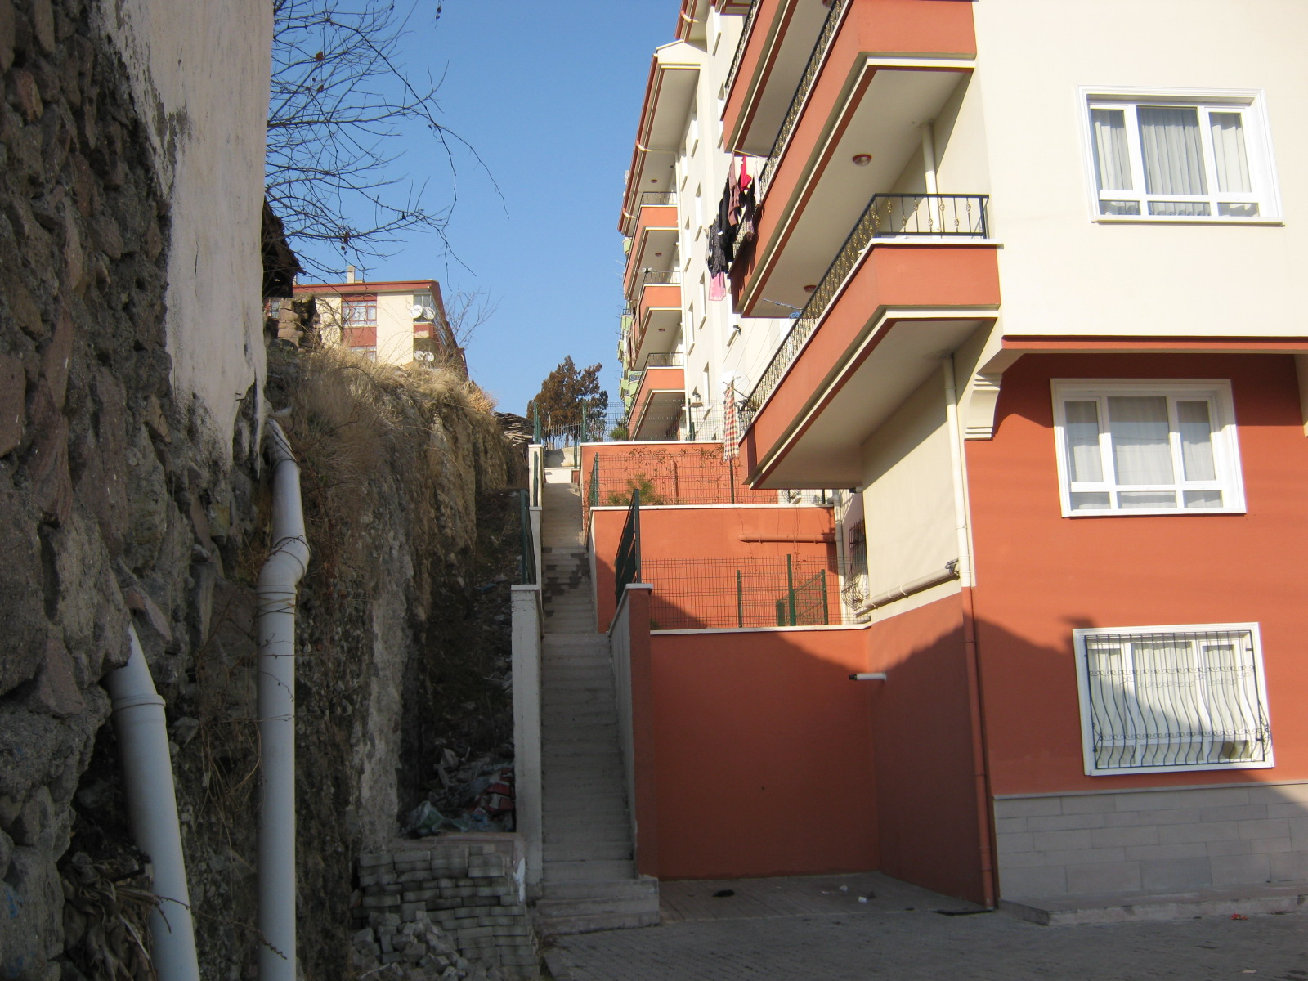

Slide 32
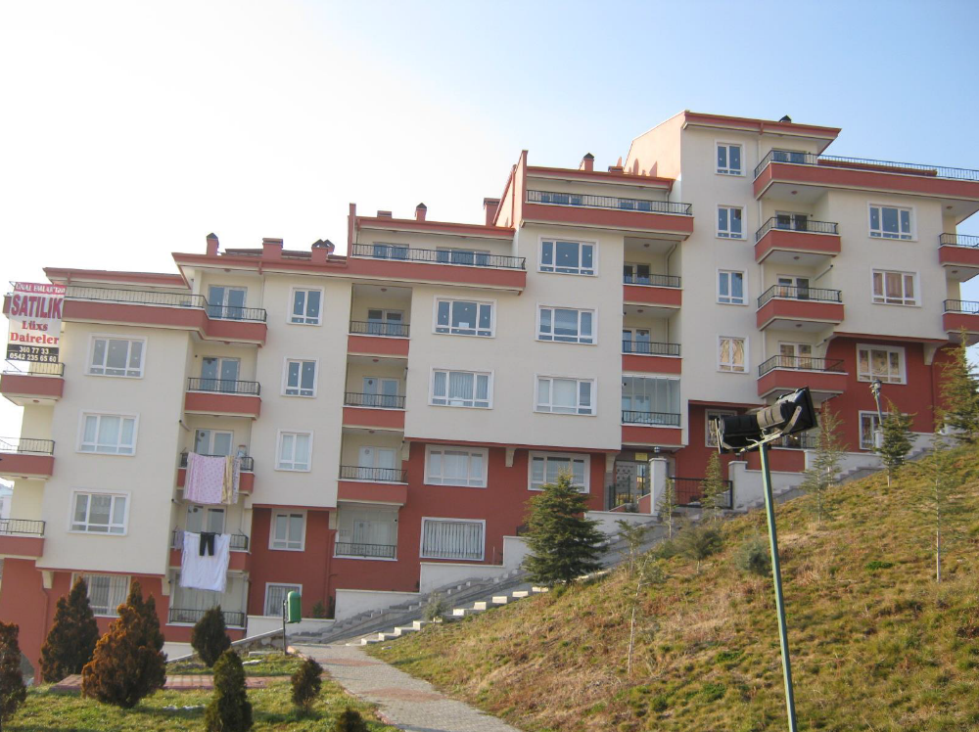

Slide 33
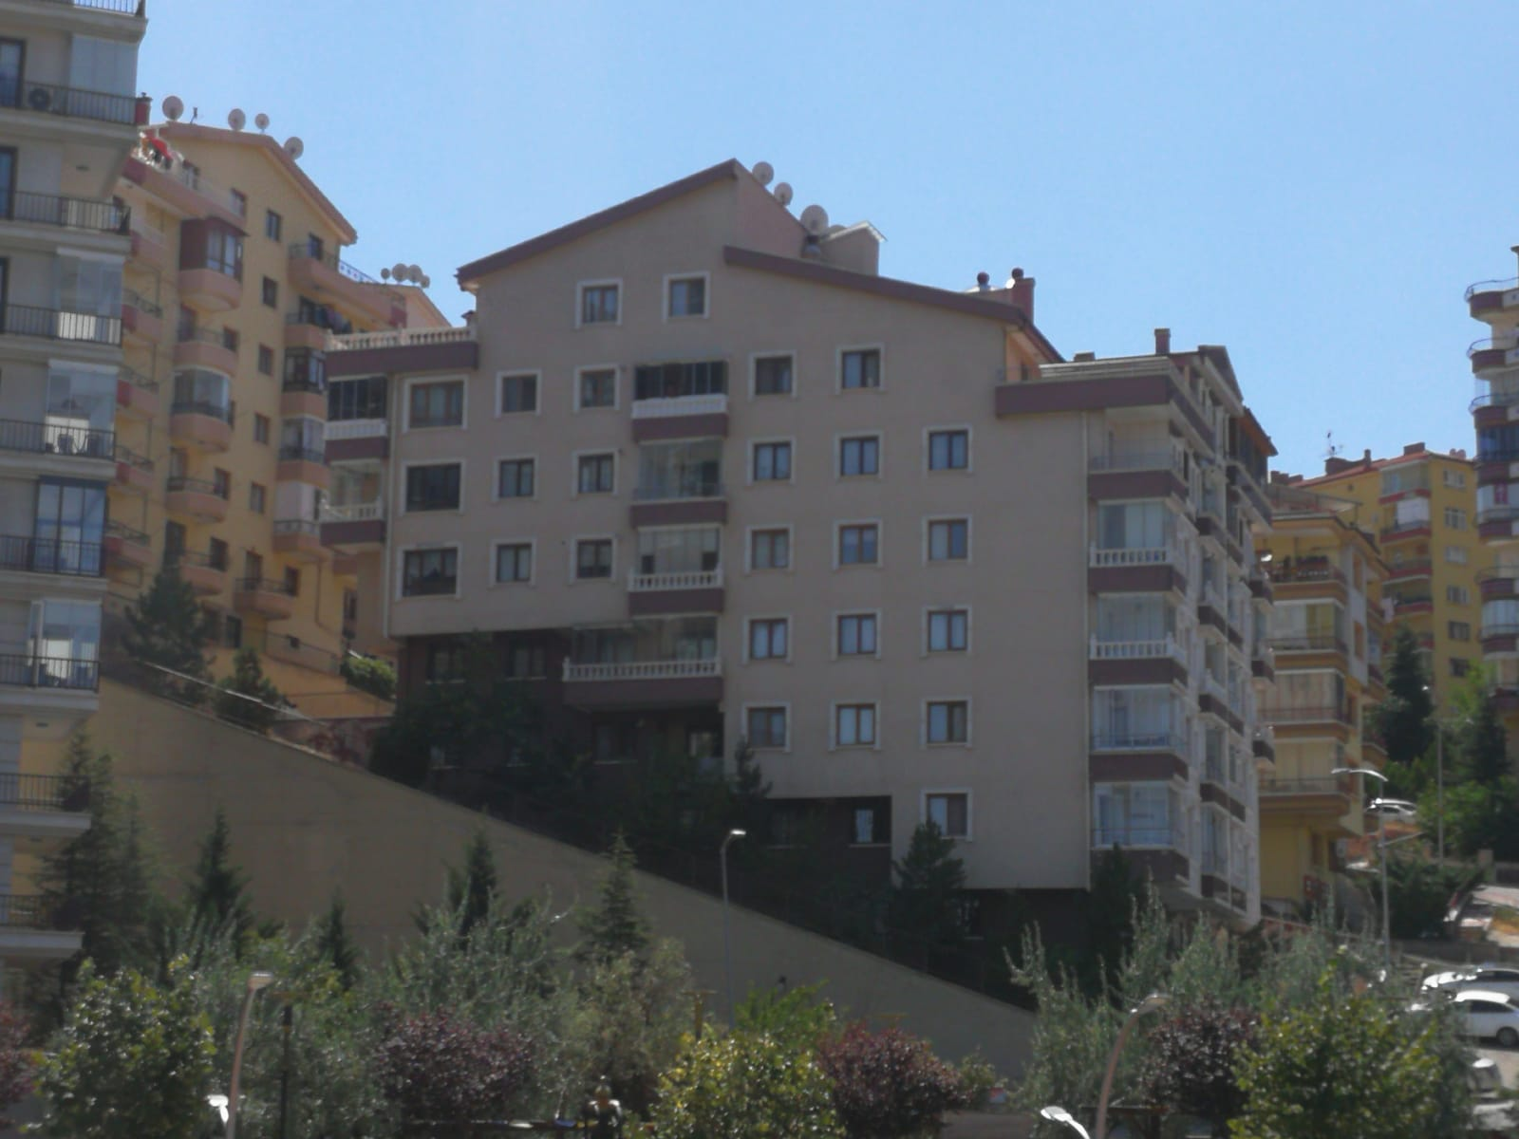

Slide 34
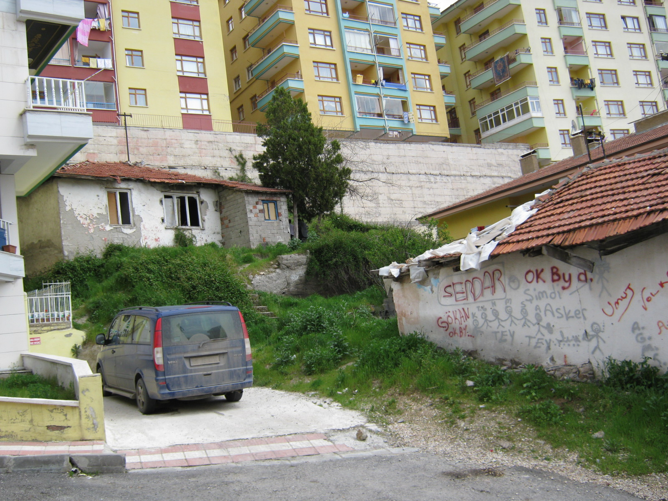

Slide 35
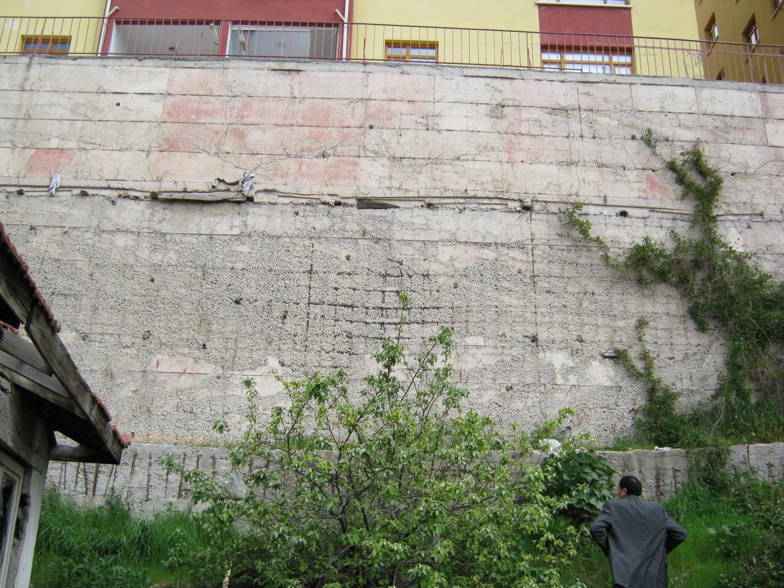

Slide 36
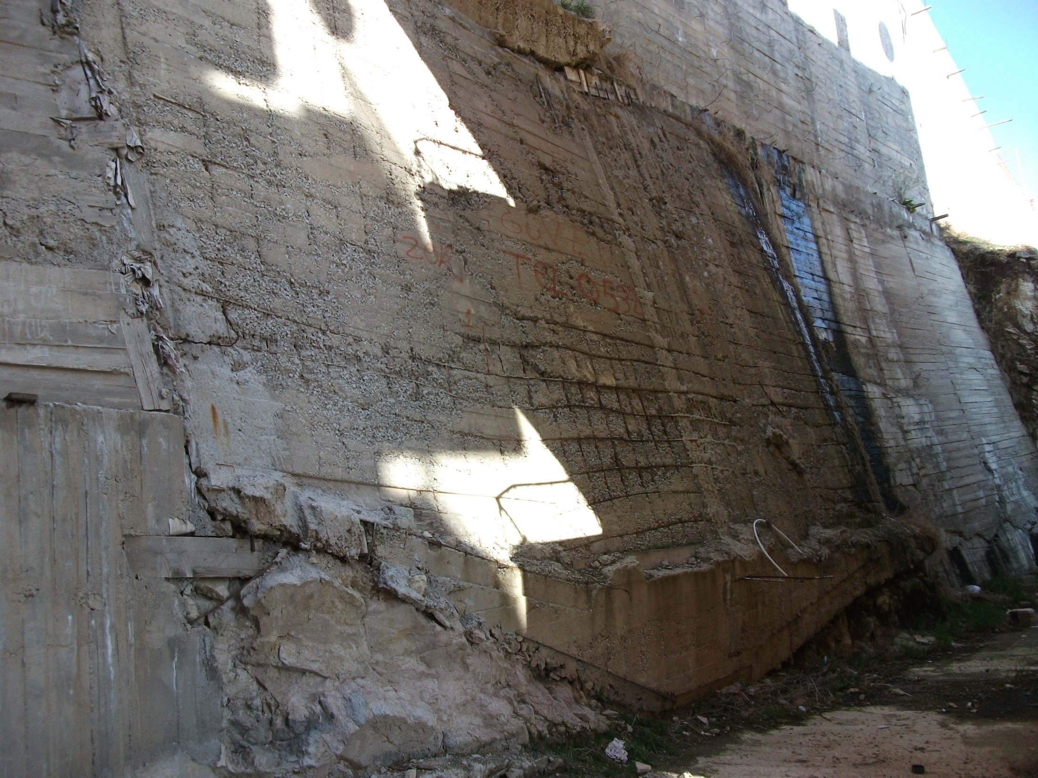

Slide 37
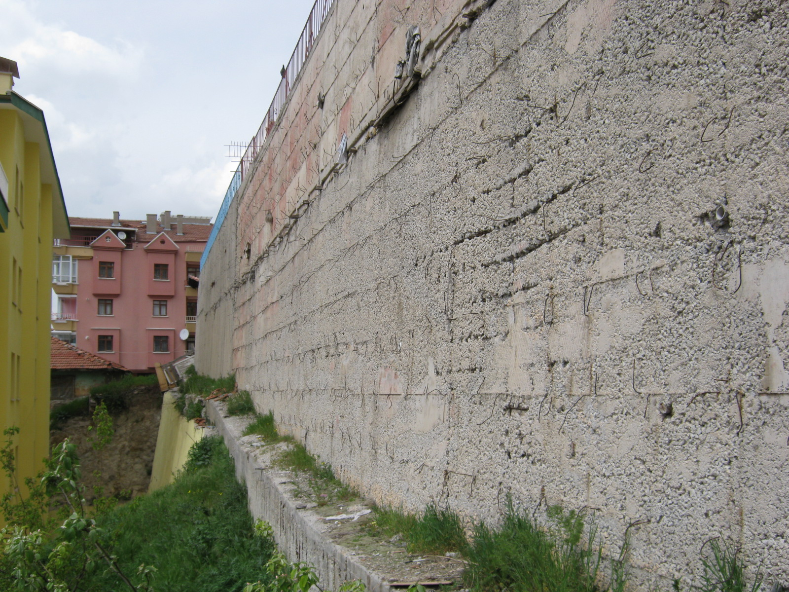

Slide 38
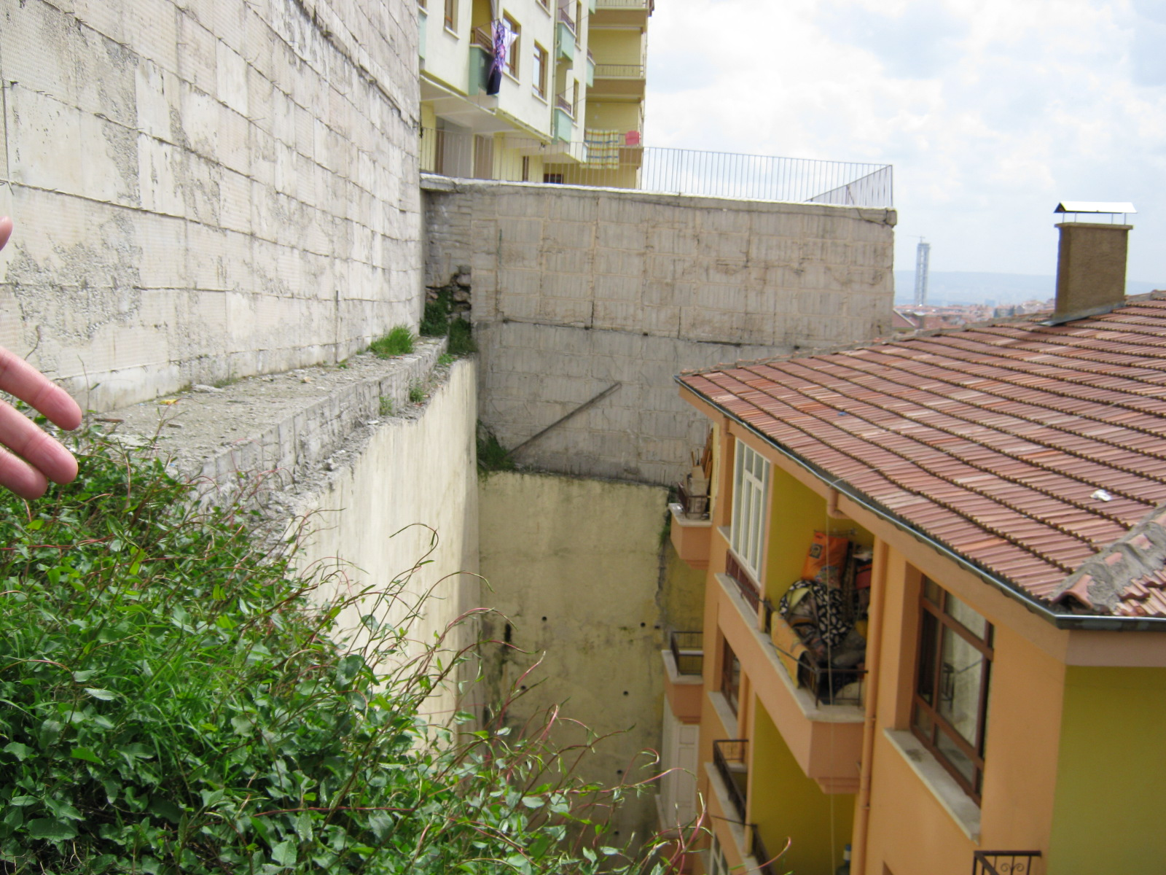

Slide 39
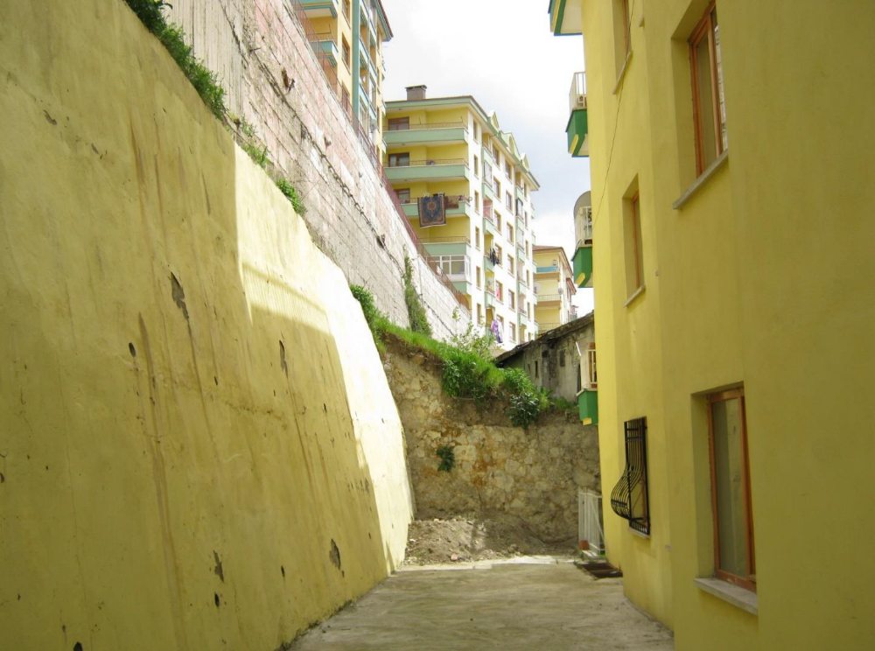

Slide 40
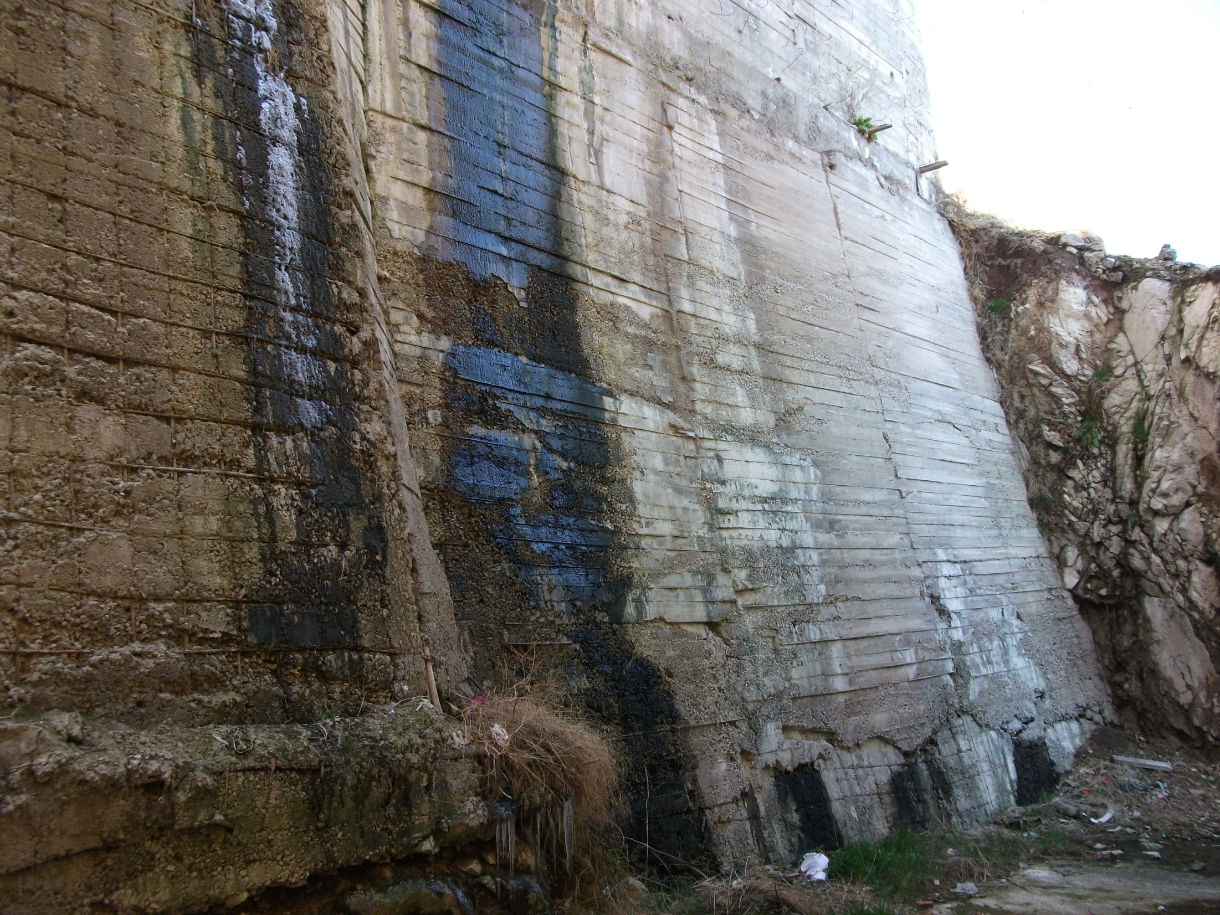

Slide 41
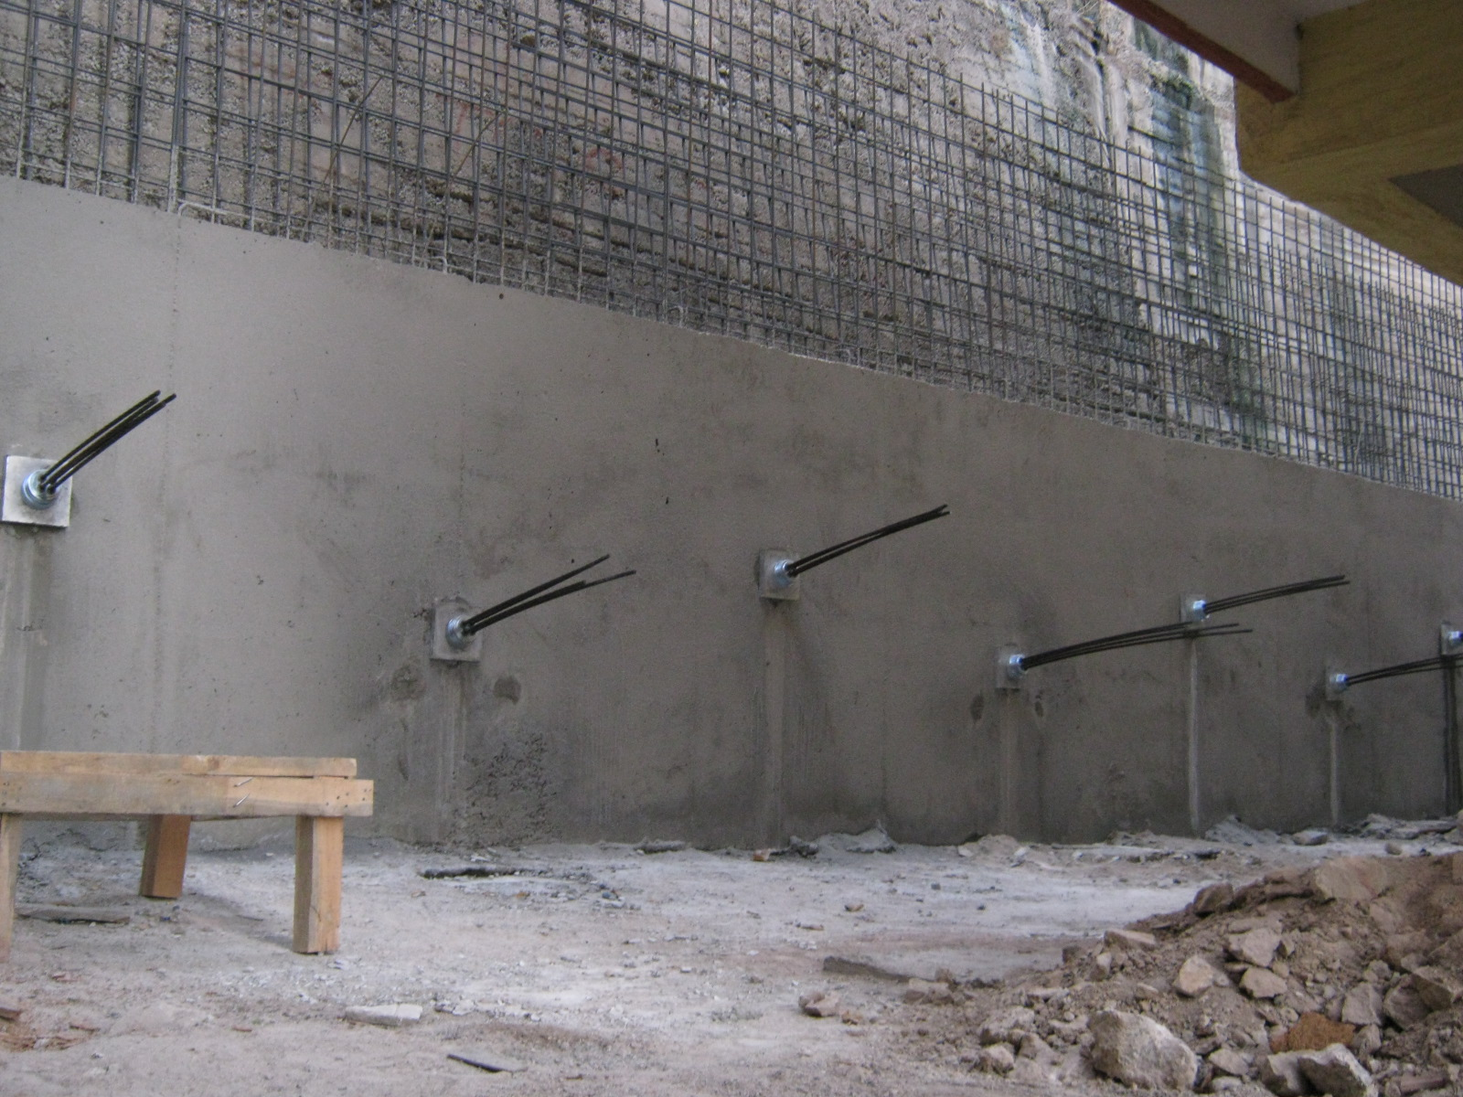

Slide 42
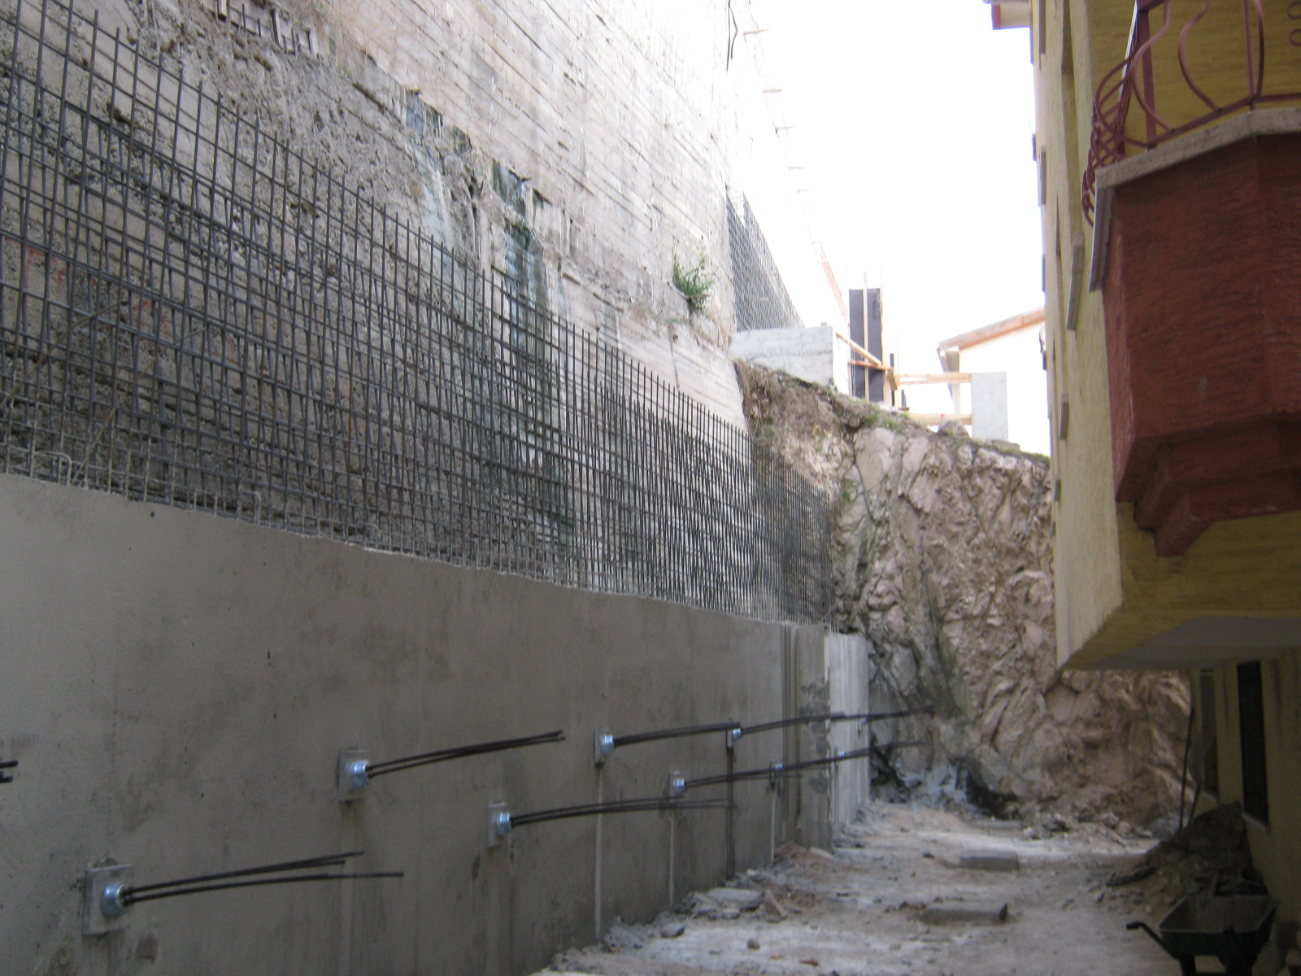

Slide 43
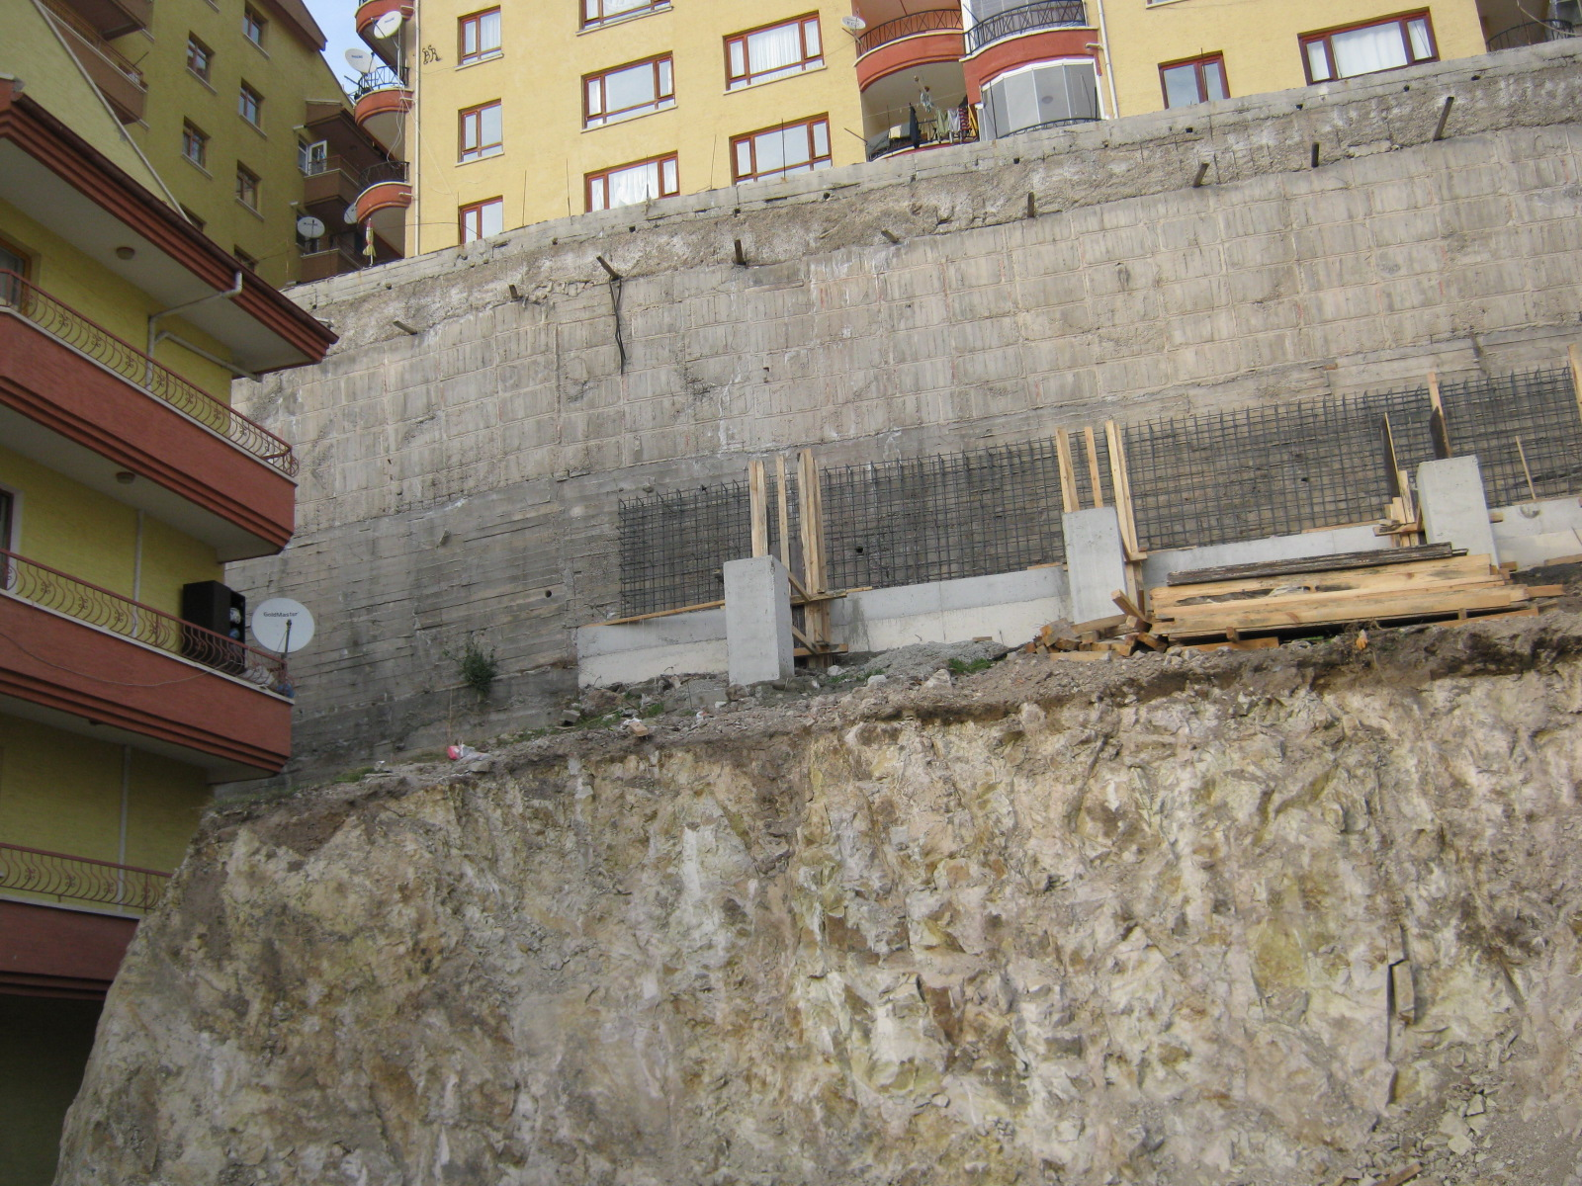

Slide 44
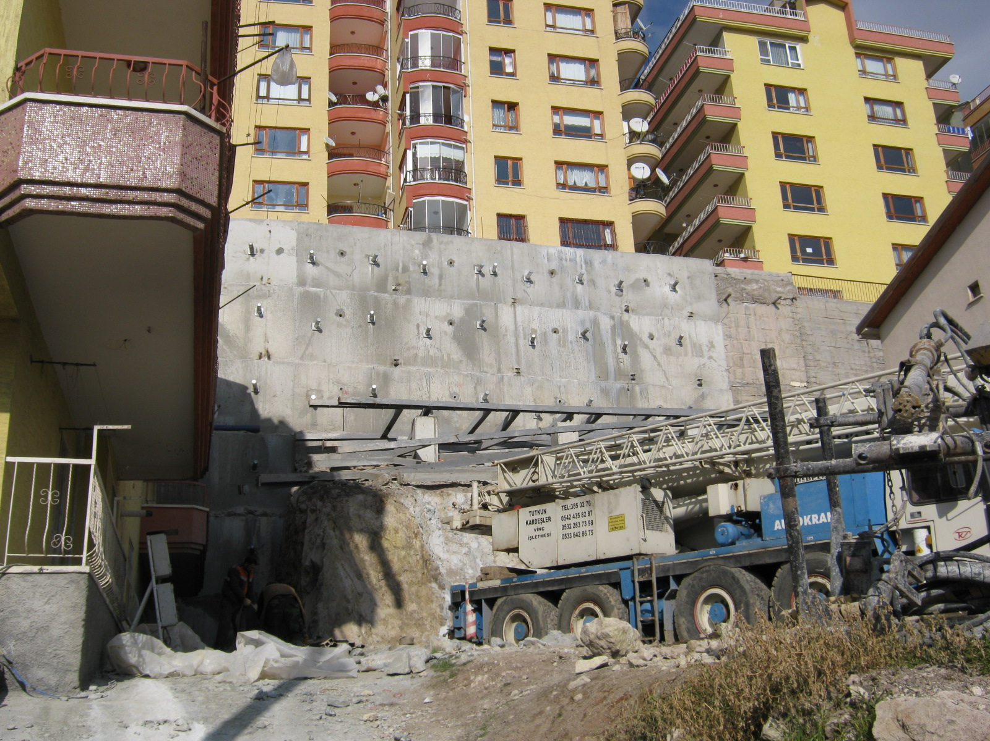

Slide 45
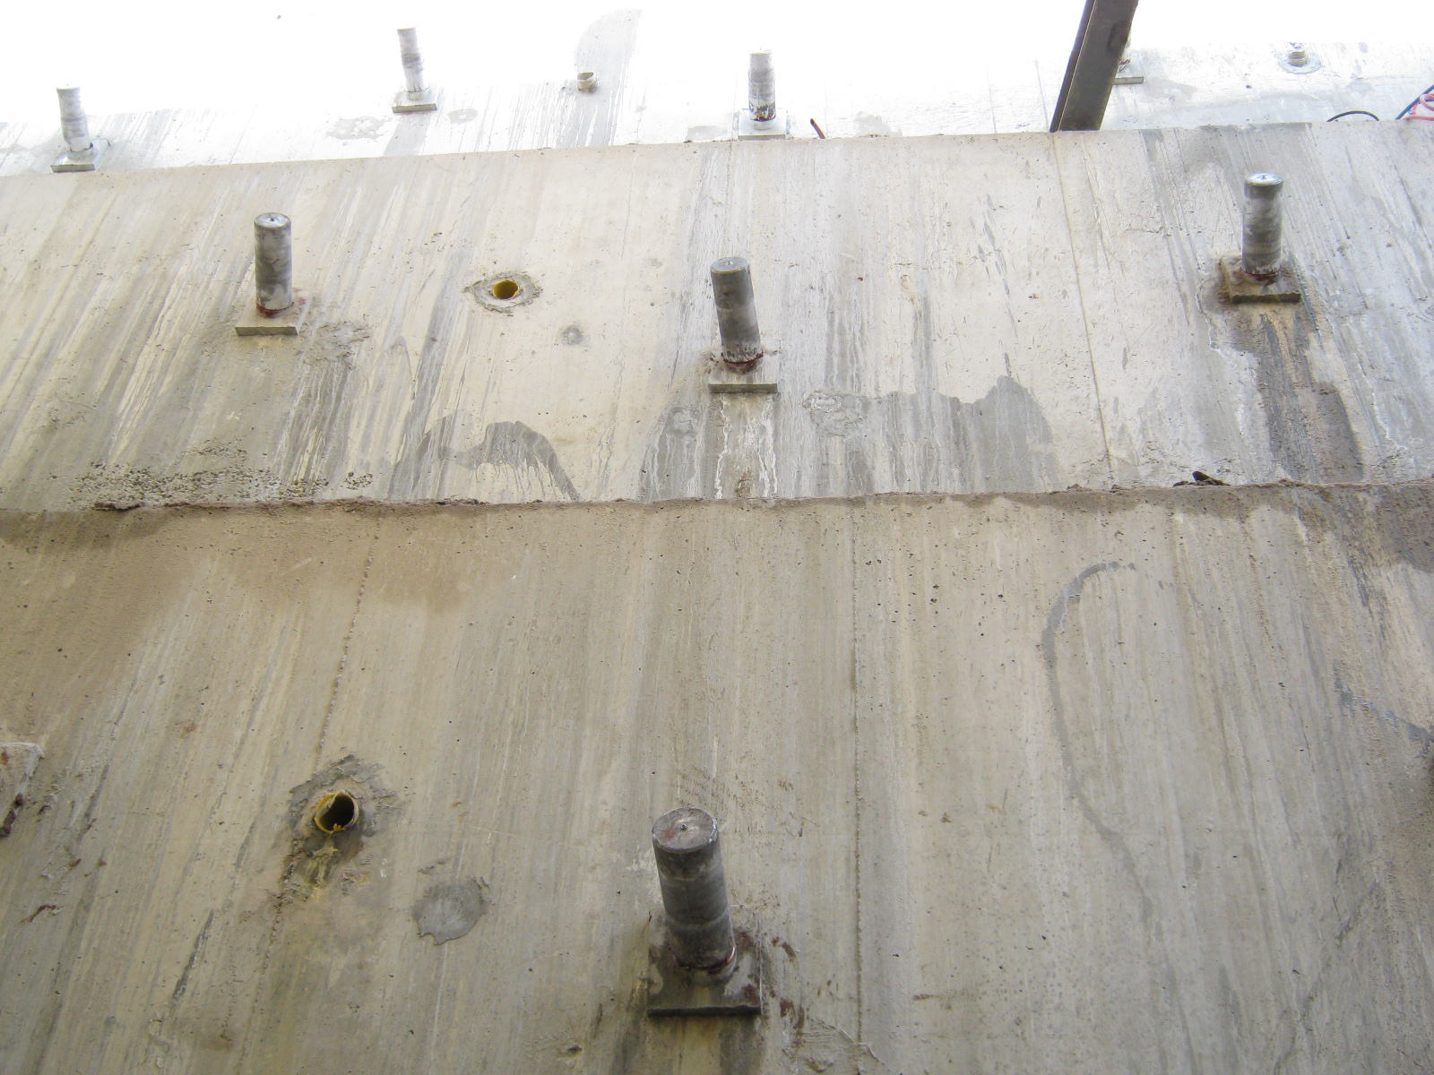

Slide 46
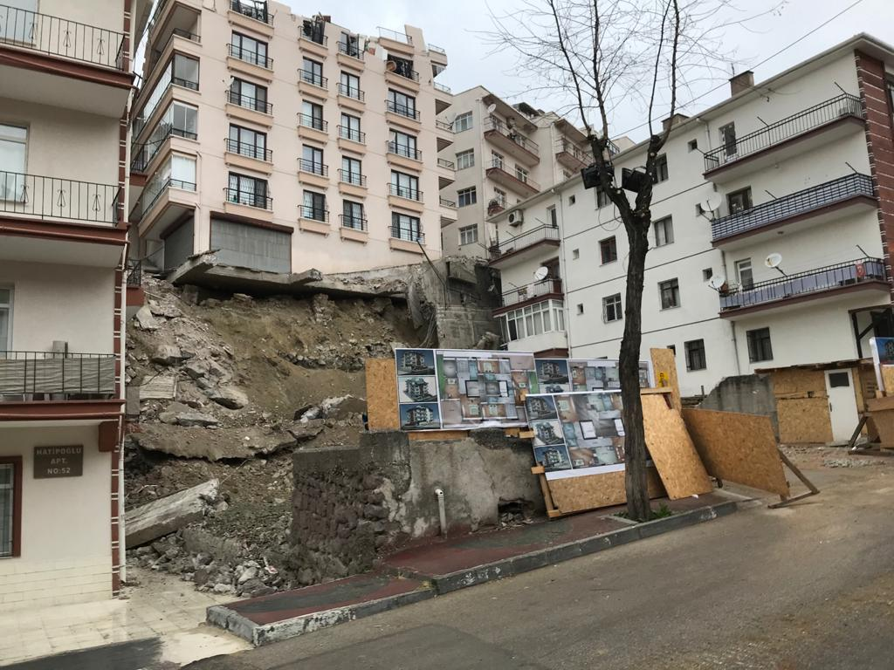

Slide 47
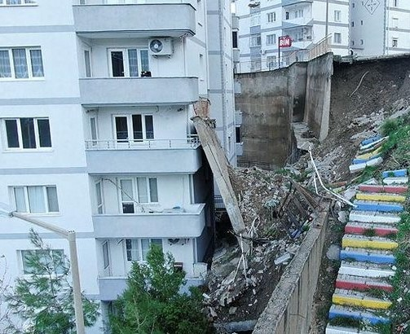

Slide 48
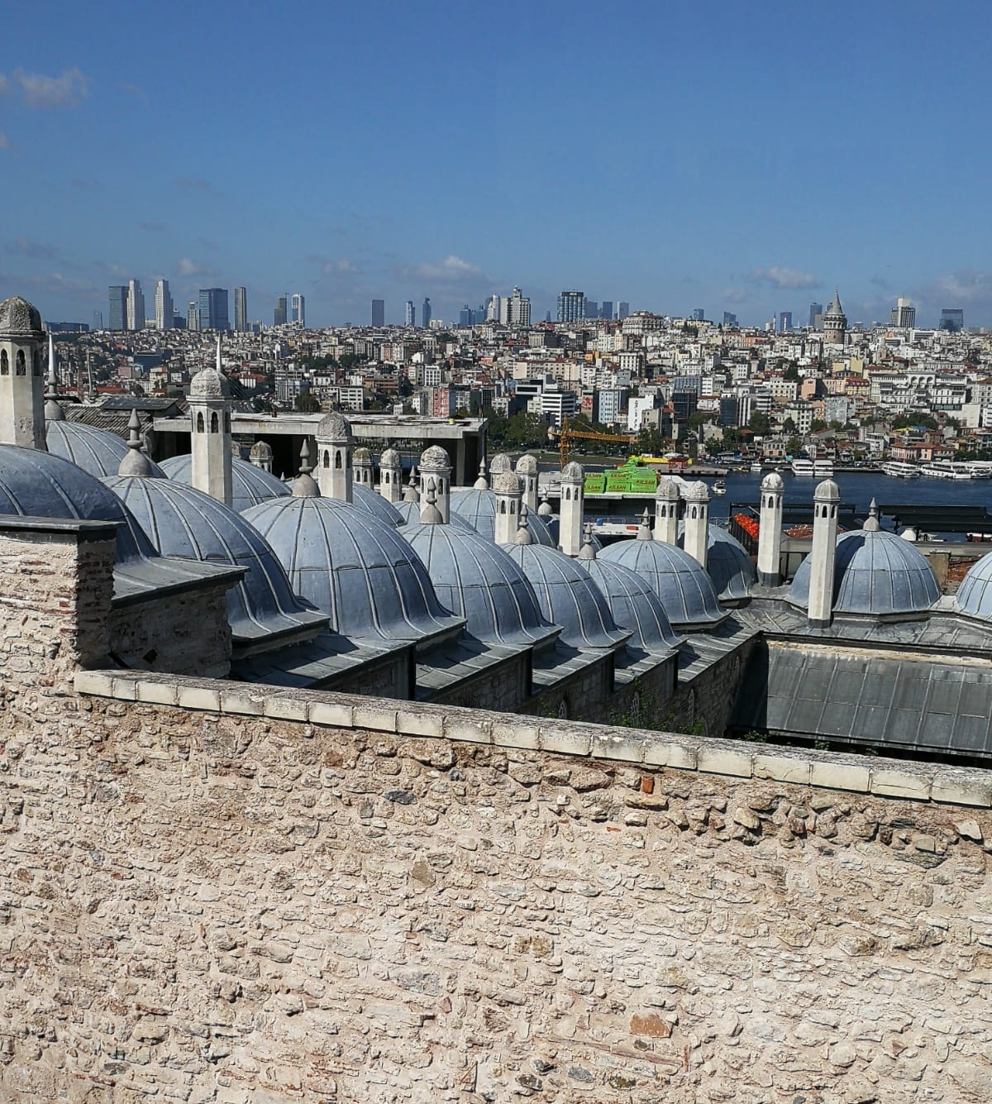

Slide 49
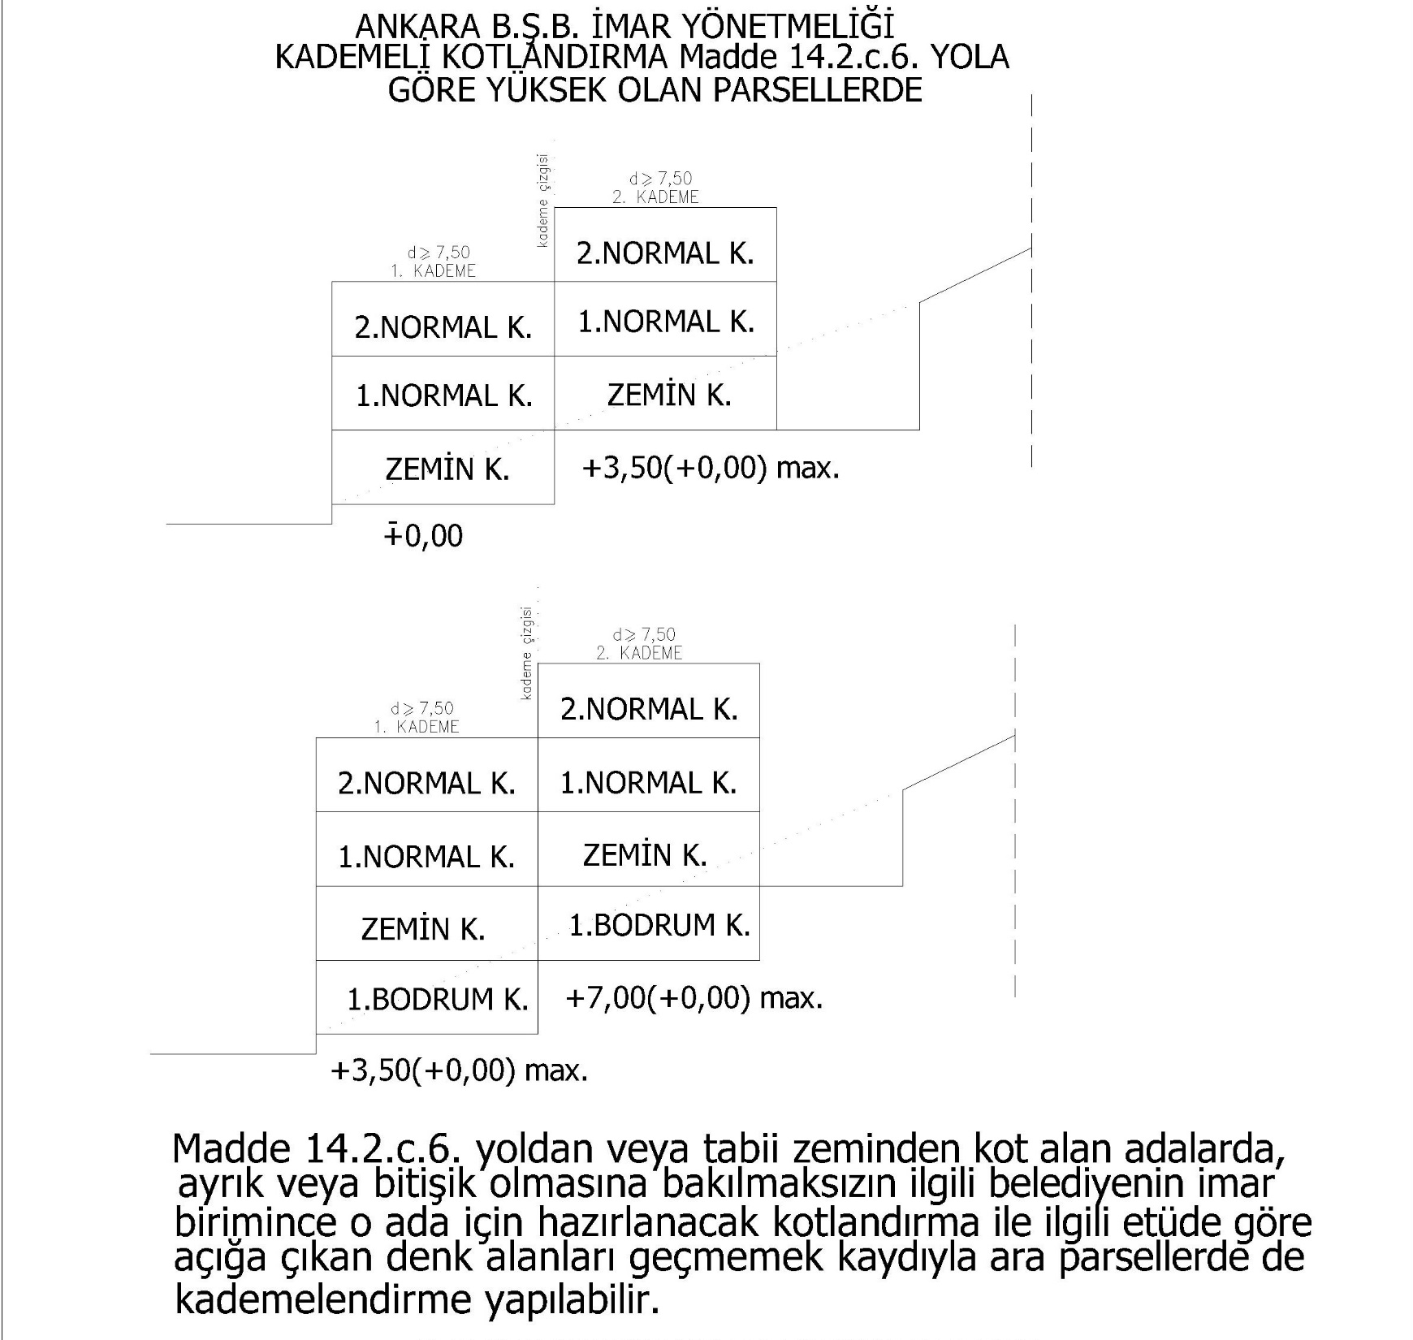
d ≥ 7.00 2. KADEME
d ≥ 7.00 1. KADEME
d ≥ 7.00 2. KADEME
d ≥ 7.00 1. KADEME

Slide 50
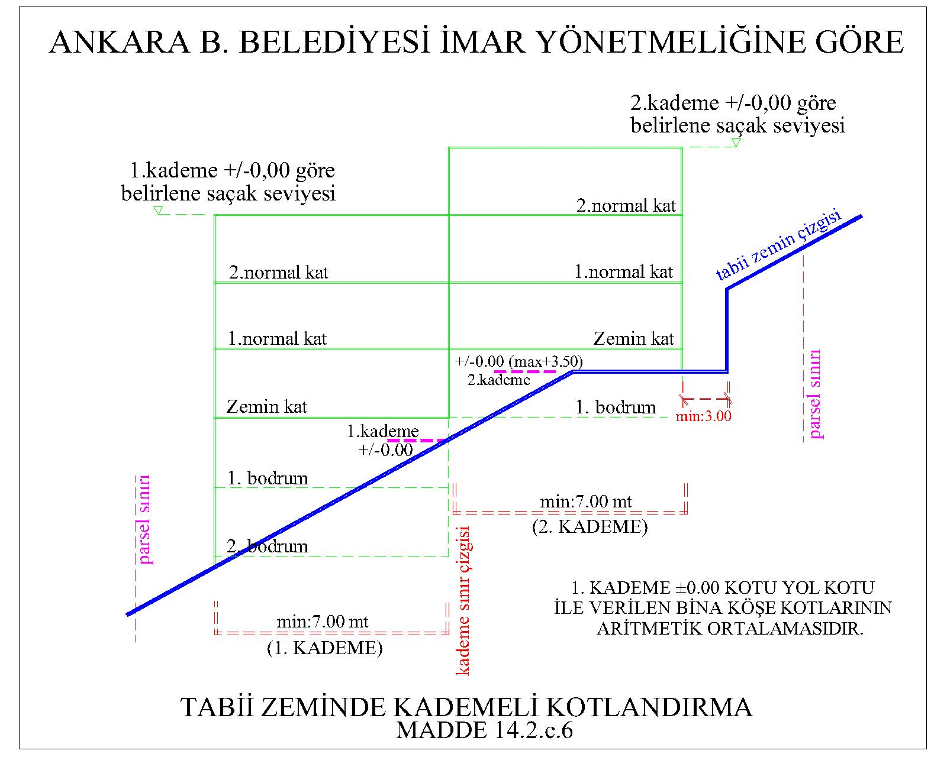

Slide 51
ANKARA BÜYÜKŞEHİR BELEDİYESİ İMAR YÖNETMELİĞİ
Yol profilleri ve kotlandırmaya ilişkin esaslar
MADDE 14
(2) Yoldan kotlandırma ; binalara parselin cephe aldığı yolun bordür taşı üst seviyesinden kot verilir. Bordür taşı üst seviyesi yol seviyesinin 0,20 metre üstü sayılır. ± 0,00 kotu deniz seviyesi kotuna göre verilir.
a) Ayrık, blok, blok başı ve bitişik nizam binalarda, yol kotu bina ön
cephesi ortasından verilir.
b) İkili blok nizam binalarda birleşik sınır hizasındaki bordür taşı üst seviyesi ± 0,00 olarak kabul edilir.

Slide 52
Madde 14-(c) Kademeli kotlandırmada aşağıdaki hükümlere uyulur:
1) Bina cephesi geniş olan/çok eğimli yollar üzerinde inşa edilecek binaların yola bakan köşeleri hizasındaki bordür taşı kotları arasında 3,50 metre veya daha fazla kot farkı bulunması halinde kotlandırma, ilgilisinin talebi üzerine bina sahası kademelendirilmek ve her kademenin ortasındaki bordür taşı üst kotu ±0,00 alınmak suretiyle yapılabilir. Ancak, TA ve KAKS değerleri aşılamaz.
2) Her kademenin kendi hizasındaki en düşük bordür taşı kotundan yüksekliği en çok 1,75 metre olabilir. Kademelerin oturduğu bahçelerin tesviyesinde her kademe ve bahçesi ayrı bir parsel gibi mütalâa edilir.
3) Köşebaşı parsellerde kademeli kotlandırma yalnız, bina köşeleri arasındaki kot farkının en fazla olduğu yol cephesinde uygulanabilir.
4) ….. her kademedeki bina bölümü kendi ±0,00 kotuna göre imar planları/bu Yönetmelikte belirlenen en fazla saçak seviyesini geçemez.
5) ….:her kademe boyu 7,00 metreden az olamaz. Az olması durumunda bir önceki kademe seviyesine uyulur.

Slide 53
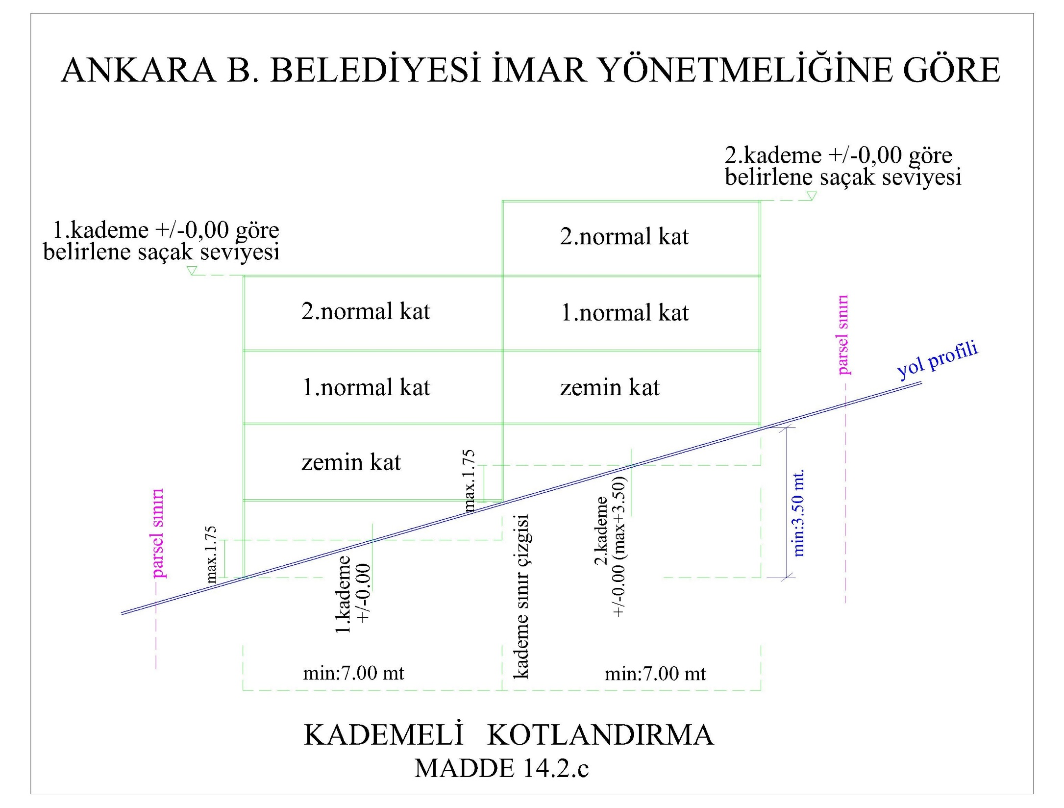

Slide 54
Kademeli kotlandırma
6) Yoldan veya tabii zeminden kot alan adalarda, parseller iki yola baksa dahi ara parsellerde ayrık veya bitişik nizam olmasına bakılmaksızın ilgili belediyenin imar birimince o ada için hazırlanacak kotlandırma ile ilgili etüde göre açığa çıkan denk alanları geçmemek kaydıyla ara parsellerde de kademelendirme yapılabilir.
7) Yoldan kotlandırılan ve bina arka köşelerinin zemin hizasındaki kotu yola göre 3.50 metreden daha düşük olan binalar bu madde hükümlerindeki şartlar ve ilgili belediyesinin yapacağı etüde göre kademelendirilir.
ç) Bir parselde/adada birden fazla bina yapılması durumunda her bina ayrık nizamda kabul edilerek ilgili belediyenin imar birimince uygun görülecek vaziyet planına göre, kendisine yakın yollardan veya tabi zeminden kotlandırılır.

Slide 55
(3) Arsanın eğimli, kaya gibi sert zemin vb. olması durumlarında, aşağıda belirtilen esaslar çerçevesinde tabii zeminden kot verilebilir:
a) Bölge kat nizamı planlı alanlarda;
1) Adanın/parselin yola göre yüksek olması durumunda, ön bahçe mesafesinin en az 10 metre, alçak olması durumunda ise en az 15 metre olması gerekir.
2) Yola göre yüksek olan ada/parsellerde, tabii zemin kotu, o parseller için bordür taşı üst seviyesinden verilecek kot 3.00 metreden fazla olamaz. Tabii zemin ortalamasının yola göre çok daha yüksek olması durumunda, ilgili belediyenin imar birimince yapı adasının tamamının etüdü ile 3’er metre yükseklikten sonra kademelendirme yapılmak suretiyle kotlandırma yapılabilir.
3) Tabii zeminden kotlandırma, plan notları ile belirlenmemişse ancak, ilgili belediyenin imar birimince yapı adasının tamamının etüdü ve bunun ilgili belediye encümenince kabulü ile uygulanabilir.
4) Bu fıkradaki ölçüler ve esasların sağlanmaması durumunda tabii zeminden kotlandırma, ancak geçerli gerekçelere dayandırılmak kaydıyla, plan değişikliği usulüyle yapılabilir.

Slide 56
b) Diğer planlı alanlarda; (tabii zeminden kotlandırma)
Plan notları ile getirilen tabii zeminden kotlandırmalarda ± 0,00 kotu, adada/parselde yapılacak bina/binaların köşe kotlarının aritmetik ortalaması olarak alınır.
2) Yola göre düşük olan parsellerde, gömülmeler durumunda TAKS ve KAKS aşılmamak kaydı ile planda kotlandırmaya ilişkin hüküm bulunmayan parsellerde ilgili belediye imar birimince; ± 0,00 kotu yoldan verilecek kotu geçmemek üzere yükseltilebilir. Bu durumda ön bahçe tesviyelerinde yeni ± 0,00 kotuna göre değerlendirme yapılır.

Slide 57
(4) Bölge kat nizamı alanlardaki köşebaşı parsellerde kotlandırmada;
a) Cephesi alçak yol tarafında bulunan köşebaşı parsellerdeki ayrık nizam binalara, alçak yol tarafından verilebilecek kota nazaran 3 metreden fazla olmamak kaydı ile yüksek yoldan kot verilebilir.
b) Köşebaşına rastlayan ikili blok her iki binaya kot verilirken, saçak seviyeleri aynı tertip edilmek, her ikisi de imar planına göre henüz yapılaşmamış olmak kaydıyla (a) bendi uygulanabilir.
c) Ayrık yapı nizamındaki köşebaşı parsel ile komşu parselin tevhidinden oluşan yeni parselin kotlandırılması, ±0,00 röperi tevhitle oluşan parselin alçak yol tarafındaki inşaat cephe ortası hizasındaki bordür taşı üst seviyesi ±0,00 kabul edilerek bu noktadan 3 metreden yukarıda olmamak şartı ile yüksek yol tarafından yapılabilir.
ç) Bu fıkranın (a), (b) ve (c) bentlerinde belirtilen hallerde, yüksek yol tarafındaki ± 0,00 röperi bina ön cephe orta hizasını aşamaz.

Slide 58
Madde 14 (Mukayeseli kot )
(5) Yoldan kotlandırılan ve zemini yolun altında kalan parsellerde, bina ön ve arka köşe noktalarındaki tabii zemin kotlarının iki yan komşu parsellerindeki bina köşe tabii zemin kotları ile büyük farklılıklar göstermesi halinde,
başvuru halinde ilgili belediye imar birimince, komşu parsellerin anılan parsel tarafındaki bina köşelerinin bu parselin (±0,00) röperine göre belirlenen ön ve arka köşe tabii zemin kotları esas alınarak enterpolasyonla hesap edilen ve arkadaki parselin bina köşelerine isabet eden değerler söz konusu parselin bina köşelerindeki tabii zemin kotları olarak verilebilir.

Slide 59
Tesviyeler Madde 16 – (1) Ön bahçelerin tesviyesi
a) %15’ten daha az eğimli bir yola cephesi bulunan parsellerde yol cephesinde, parsel sınırı ile bina cephesi arasında kalan kısımlar komşu sınırlara kadar yaya kaldırımı eğimine göre kazılmak veya doldurulmak suretiyle tesviye edilir.
c) Bina cephe hatları ile yol arasında kalan bahçelerin yola doğru en fazla % 4 meyil verilerek tesviye edilmesi de mümkündür.
ç) Köşebaşı parsellerin tesviyesi için iki yol cephesinde de yolların yaya kaldırımı eğimleri esas alınır. Ayrıca, bu parsellerde, bina köşesinden her iki yola inilen dikler arasında kalan ön bahçenin; yoldan itibaren, binanın yola mesafesinin en az yarısına kadar olan kısmı, genel yol eğimine uyulmak ve kademeler arasında en çok 0,15 metre kot farkı bulunmak kayıtları ile kademelendirilebilir.
d) Arka cephesi de yoldan yüz alan parsellerde, bu cephedeki tesviye zorunluluğu, parselin arka cephe sınırından başlayarak en az 5 metrelik mesafe içindir. Böyle parsellerde, komşu ve yakın parsel ve adalarda teşekkül etmiş cephe hatları parsel arka cephesi sınırından başlayarak 5 metreyi aşıyorsa, parsel bu hatta kadar tesviye olunur. Bu tesviyeden sonra, bina arka cephesine kadar kalacak tabii zeminli kısım 3 metreden az ise, bu kısım da yol meylinde tesviye edilir.

Slide 60
(2) Arka bahçelerin tesviyesi
Tabii zemini ±0,00 kotunun üstündeki arka bahçe zemininin bu kota kadar kazılması esastır. Kayalık zeminlerde veya parsel arka sınırındaki ortalama tabii zeminin +2.00 kotundan yukarıda olması halinde, bina arka cephesinden itibaren en az 3 metrelik bir şeridin tesviyesi ile yetinilebilir.
b) Bina arka köşelerinden en az birine isabet eden tabii zemin ± 0,00 kotunun altında ise, arka bahçede bina en düşük köşe kotunun en fazla 0.50 metre altına kadar kazı yapılabilir. Ancak hiçbir şekilde parselin arka köşelerinden en düşük olana ait kotun altına inilemez. Ayrıca 2 metreden fazla olmamak, komşu parseller için sakınca oluşturmamak ve ± 0,00 kotunu geçmemek koşuluyla dolgu yapılabilir.

Slide 61
(3) Yan bahçelerin tesviyesi
a) ±0,00 kotunun üstündeki yan bahçe zemininin bu kota kadar kazılması esastır.
b) ±0,00 kotunun altındaki yan bahçelerin, arka bahçe tesviye kotunun altına inilmemek kaydıyla kazılması veya ±0,00 kotunu geçmemek ve komşu parseller için sakınca oluşturmamak şartları ile doldurularak tesviyesi de mümkündür.
(4) Köşebaşı parsellerin tesviyesi
a) Köşebaşı parsellerde kota esas olan yola paralel konumda bulunan yan veya arka komşu mesafeleri içinde kalan kısım, bu kısma komşu olan parselin ± 0,00 kotu altına düşmeyecek şekilde; bina yan veya arka cephesi boyunca, bu maddenin üçüncü fıkrasındaki şarta uyulmadan, bu mesafeyi sınırlayan parsel hattının yolu kestiği noktadaki bordür kotuna kadar da kazılabilir. Yüksek yol tarafından kotlandırılan ikili blok nizam köşebaşı parsellerin tesviyesinde de bu usul uygulanabilir.
b) Tabi zeminden kot alan köşebaşı parsellerde, çevresiyle birlikte yapılacak etüde göre, yan bahçelerin tesviye şeklini belirlemeye, ilgili belediye imar birimi yetkilidir.

Slide 62
(5) İstisnai durumlar
a) Adalarda/parsellerde birden fazla bina yapılabilmesi hallerinde, arazi tanzim şekli; plan notları ve bu maddedeki ilkeler doğrultusunda ilgili belediye imar birimince tespit edilir.
b) Yoldan kotlandırılan parsellerde, .......... otoparka giriş temin etmek üzere yan bahçelerin ……….birinci, ikinci, üçüncü ve dördüncü fıkralardaki esaslara uyulmadan tesviyesi mümkündür.
c) Tabii zeminden kotlandırılan parsellerde arka bahçelerde yapılabilecek otoparklara geçiş temin etmek amacıyla, yolun uygun tarafından giriş yapılmak, bodrum katta düzenlenebilecek otoparka ulaşmak için ise ön bahçelerde en fazla 3 metre genişliğindeki şeritle sınırlı olmak şartlarıyla ve tabii zemin fazla değiştirilmeden kazı yapılabilir.
ç) Tabii zeminden kotlandırılan parsellerde 3 metrelik bir şeridin tesviyesi ile bina girişlerine geçiş temin edilebilir.

Slide 63
TEŞEKKÜR EDERİZ
dogan.yurdakul@hotmail.com
(0546 216 54 03)

